Slide 1
GESTION DES ANTIBIOTIQUES

Slide 2


Projet d’implémentation
GESTION LOCALE DES ANTIBIOTIQUES DANS LES INFECTIONS RESPIRATOIRES
Buret Laetitia, Digregorio Marina, Laverdeur Justine, Lenoir Anne-Laure, Scholtes Beatrice (ULiège)
Fauquert Benjamin, Kacenelenbogen Nadine, Mokrane Saphia, Offermans Anne-Marie, Simonis Virginie (ULB)
Anthierens Sibyl, Coenen Samuel, Colliers Annelies (UAntwerpen)
Soetaert Justine, Vaes Bert, Vandenbruel Ann, Vandenbulcke Steve, Verbakel Jan (KUL)
De Sutter An, Heytens Stefan (UGent)
Janssen Anneleen, Vanholle Stijn (Domus Medica)
Experts externes : Belche Jean-Luc (ULiège), Joly Louise (ULiège), Lauwerier Emelien (UGent), Vandeput Olivia (ACHG)

Slide 3
INTRODUCTION
[19h30 – 20h]
Bienvenue
  Modalités pratiques
  Tour de table : présentation des participants et des équipes de recherche
  Programme de formation
Projet d’implémentation : gestion des antibiotiques
  Objectif
  Contenu
  Rôle du référent local
  Activités (à court terme) pour le “référent local"

Slide 4

INTRODUCTION (considérations pratiques)
Désactiver son micro
  Questions ou remarques :
      Lever la main
      "Chatbox"
  Participation : capture d’écran des noms et prénoms des participants (à indiquer dans la conversation si pseudonyme ou incomplet)
  Accord pour enregistrer la réunion ?

Slide 5

INTRODUCTION
Tour de table : présentation des participants et des équipes de recherche
  Vos motivations ?
  Vos attentes ?

Slide 6

INTRODUCTION (programme de formation)
TEMPS | SUJET | FORMATEUR
19h30 – 20h00 | Introduction | Benjamin Fauquert et Marina Digregorio
20h00 – 20h30 | BAPCOC - Cas cliniques | Louise Joly
20h30 – 20h50 | Point of care : recommandations de prescription, TROD, conseils thérapeutiques et "filet de sécurité" | Saphia Mokrane
20h50 – 21h40 | Introduction aux concepts d’évolution de la pratique : déterminants des comportements de prescription | Jean-Luc Belche
​ 21h40 – 21h50​ ​ | Boîte à outils et Kit d'auto-apprentissage ​ | Benjamin Fauquert ​
​ 21h50 – 22h​ ​ | Activités/Calendrier/Questions-Réponses​ | Anne-Marie Offermans​ Virginie Simonis​

Slide 7

PROJET (objectifs)
OBJECTIF 1 :
Soutenir la gestion raisonnée de la prescription d'antibiotiques par les médecins généralistes
OBJECTIF 2 :
  Développer la capacité d'autogestion des patients atteints d'infections aiguës des voies respiratoires
OBJECTIF 3 :
  Évaluation du projet d’implémentation en vue de son extension à plus grande échelle (durabilité)

Slide 8


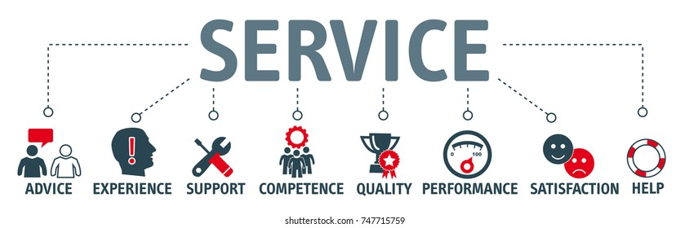
PROJET (contenu)
Atteindre les objectifs partagés via :
Formation des référents locaux
Module d'audit et de feedback
Intervision
Boîte à outils numériques

Slide 9
PROJET (contenu)
Atteindre les objectifs partagés via :
Formation des référents locaux
Module d'audit et de feedback
Intervision
Boîte à outils numériques

Slide 10
FORMATION
Formation des référents locaux
EN CASCADE
Facilitateur de processus + expert (5)
↓↑
Référent local (50)
↓↑
Médecin généraliste (500)
↓↑
Autre médecin généraliste
↓↓↓
Patient souffrant d'infections des voies respiratoires

Slide 11

FORMATION
Objectif de formation
Les référents locaux renforçent leurs connaissances et leurs compétences en vue de faciliter la gestion raisonnée des antibiotiques par un groupe de médecins généralistes.
Formation des référents locaux
EN CASCADE
Facilitateur de processus + expert (5)
↓↑
Référent local (50)
↓↑
Médecin généraliste (500)
↓↑
Autre médecin généraliste
↓↓↓
Patient souffrant d'infections des voies respiratoires

Slide 12

FORMATION
Formation (partie 1) : axé sur l'introduction des concepts
Formation (partie 2) : axé sur la mise en pratique
Formation des référents locaux
EN CASCADE
Facilitateurs de processus + experts (5)
↓↑
Référent local (50)
↓↑
Médecin généraliste (500)
↓↑
Autre médecin généraliste
↓↓↓
Patient souffrant d'infections des voies respiratoires

Slide 13
PROJET (contenu)
Atteindre des objectifs via :
Formation des référents locaux
Module d'audit et de feedback
Intervision
Boîte à outils numériques

Slide 14
MODULE D’AUDIT ET DE FEEDBACK
Feedback basé sur les indicateurs de qualité de la prescription d'antibiotiques (APQI)
% de prescriptions d'antibiotiques pour les patients ayant le code ICPC pour les infections des voies respiratoires
% de prescriptions d'antibiotiques répondant aux lignes directrices par code ICPC
% de prescriptions de quinolones par code ICPC

Slide 15
MODULE D’AUDIT ET DE FEEDBACK
Feedback basé sur les indicateurs de qualité de la prescription d'antibiotiques (APQI)
Données regroupées
Au niveau du cabinet/de la pratique du médecin généraliste (et non individuellement par médecin)
Données automatisées et actualisées
Collecte automatique de données
Tous les 3 mois

Slide 16
MODULE D’AUDIT ET DE FEEDBACK
Module d'audit et de feedback
EXEMPLE
Pourcentage de prescriptions d'antibiotiques pour les patients ayant le code ICPC R78 (bronchite)
MA PRATIQUE DE MG
RÉGION
(province, arrondissement)
Légende:
TOP 10 des meilleures pratiques
< P25
P25-P50
P50-P75
>P75

Slide 17
MODULE D’AUDIT ET DE FEEDBACK
Module d'audit et de feedback
EXEMPLE
% de prescriptions d'antibiotiques pour les patients ayant le code ICPC R78 (bronchite)
MA PRATIQUE DE MG
RÉGION
(province, arrondissement)
Légende:
TOP 10 des meilleures pratiques
< P25
P25-P50
P50-P75
>P75

Slide 18
MODULE D’AUDIT ET DE FEEDBACK
Indicateurs de qualité de la prescription d'antibiotiques (APQI)
Données regroupées
Données automatisées et actualisées
En pratique
Disponible dans CareConnect : septembre 2023
Disponible dans d'autres logiciels : janvier 2024

Slide 19

MODULE D’AUDIT ET DE FEEDBACK
Indicateurs de qualité de la prescription d'antibiotiques (APQI)
Au niveau du cabinet du médecin généraliste (et non individuellement par médecin)
Tous les 3 mois
Module d'audit et feedback
=
Interventions dont l'efficacité a été prouvée
↓
Soutien pour l'optimisation des
comportements de prescription
(comparaison entre pairs)
49%
57%

Slide 20
PROJET (contenu)
Atteindre les objectifs partagés via :
Formation des référents locaux
Module d'audit et de feedback
Intervision
Boîte à outils numériques

Slide 21
INTERVISION
Intervision - feuille de route disponible lors de la formation partie 2)
ÉTAPE 1: Discussion de l'audit et feedback
ÉTAPE 2: Partage d'expériences autour des obstacles/facilitateurs et des interventions actuelles et futures
ÉTAPE 3: Mise en place d'un plan d'action

Slide 22

INTERVISION
Intervision (feuille de route disponible lors de la formation partie 2)
ÉTAPE 1: Discussion de l'audit et feedback
ÉTAPE 2: Partage d'expériences autour des obstacles/facilitateurs et des interventions actuelles et futures
ÉTAPE 3: Mise en place d'un plan d'action
Facilitateurs de processus + experts (5)
↓↑
Référent local (50)
↓↑
Médecin généraliste (500)
↓↑
Autre médecin généraliste
↓↓↓
Patient souffrant d'infections des voies respiratoires
UNE APPROCHE SUR MESURE

Slide 23



INTERVISION
Intervision (feuille de route disponible lors de la formation partie 2)
ÉTAPE 1: Discussion de l'audit et feedback
ÉTAPE 2: Partage d'expériences autour des obstacles/facilitateurs et des interventions
ÉTAPE 3: Mise en place d'un plan d'action
Facilitateur de processus + expert (5)
↓↑
Référent local (50)
↓↑
Médecin généraliste (500)
↓↑
Autre médecin généraliste
↓↓↓
Patient souffrant d'infections des voies respiratoires
UNE APPROCHE SUR MESURE
--> Plan d'action

Slide 24
PROJET (contenu)
Atteindre les objectifs partagés via :
Formation des référents locaux
Module d'audit et de feedback
Intervision
Boîte à outils numériques

Slide 25
BOITE A OUTILS NUMÉRIQUES
Groupe cible = participants à ce projet d'implémention :
référents locaux
médecins généralistes
Objectifs = centraliser le matériel de formation et de soutien pour aider les médecins généralistes à ... :
prescrire adéquatemment des antibiotiques pour les infections des voies respiratoires
Informer de manière optimale les patients souffrant d'infections des voies respiratoires
Réaliser les objectifs de ce projet d'implémentation

Slide 26
RÔLE DU RÉFÉRENT LOCAL
Atteindre des objectifs via :
Formation des “référents locaux”
Module d'audit et de feedback
Intervision
Boîte à outils numériques
GESTION RAISONNEE DES ATB
Q4 2023
Q1 2024
Q2 2024
Q3 2024
PROCESSUS D'IMPLÉMENTATION

Slide 27

RÔLE DU RÉFÉRENT LOCAL
Atteindre des objectifs via :
Formation des “référents locaux”
Module d'audit et de feedback
Intervision
Boîte à outils numériques
GESTION RAISONNEE DES ATB
Q4 2023
Q1 2024
Q2 2024
Q3 2024
PROCESSUS D'IMPLÉMENTATION
Comportement de
prescription d'ATB
Plan d'action

Slide 28
RÔLE DU RÉFÉRENT LOCAL
Atteindre des objectifs via :
Formation des référents locaux
Module d'audit et de feedback
Intervision
Boîte à outils numériques
GESTION RAISONNEE DES ATB
Q4 2023
Q1 2024
Q2 2024
Q3 2024
PROCESSUS D'IMPLÉMENTATION
Comportement de
prescription d'ATB
intervision
Boite à outils
+
Référents locaux
Audit &Feed-back
Plan d'action

Slide 29
RÔLE DU RÉFÉRENT LOCAL
Atteindre des objectifs via :
Formation des référents locaux
Module d'audit et de feedback
Intervision
Boîte à outils numériques
GESTION RAISONNEE DES ATB
Q4 2023
Q1 2024
Q2 2024
Q3 2024
PROCESSUS D'IMPLÉMENTATION

Slide 30
BAPCOC : cas cliniques
[20h – 20h30]
Dr. Louise Joly

Slide 31
INTRODUCTION (programme de formation)
TEMPS | SUJET | FORMATEUR
19h30 – 20h00 | Introduction | Benjamin Fauquert et Marina Digregorio
20h00 – 20h30 | BAPCOC : cas cliniques | Louise Joly
20h30 – 20h50 | Point of care : recommandations de prescription, TROD, conseils thérapeutiques et "filet de sécurité" | Saphia Mokrane
20h50 – 21h40 | Introduction aux concepts d’évolution de la pratique : déterminants des comportements de prescription | Jean-Luc Belche
​ 21h40 – 21h50​ ​ | Boîte à outils et Kit d'auto-apprentissage ​ | Benjamin Fauquert ​
​ 21h50 – 22h​ ​ | Activités/Calendrier/Questions-Réponses​ | Anne-Marie Offermans​ Virginie Simonis​

Slide 32
ROLAND, 58 ans, toux aiguë
Roland souffre d’une toux inquiétante depuis une semaine.
Il est fumeur invétéré (12 cigarettes/j depuis ses 18 ans). Dormir est difficile parce qu'il tousse toute la nuit.
Il produit des crachats jaune-verts et a parfois tendance à vomir.
Il a également des douleurs thoraciques lorsqu’ il tousse.
Il mange normalement et peut encore assurer son travail comme employé de banque.

Slide 33
Attentes des patients
Pourquoi?
  Le professionnel de la santé évalue souvent mal les attentes du patient
  Les patients n’osent pas toujours dire ce qu’ils pensent
Préoccupations :
  Informer
  Rassurer
Attentes:
  Certains patients ne veulent pas d’antibiotiques
  Seuls les patients qui veulent vraiment des antibiotiques peuvent être insatisfaits, si le traitement prescrit n’en contient pas. À moins que leurs préoccupations ne soient prises en considération et discutées.
Coenen S et al..Are patient views about antibiotics related to clinician perceptions, management and outcome? A multi-country study in outpatients with acute cough. Plos One 2013; 8(10):e76691.
Notes:
!

Slide 34
Attentes des patients
“En moyenne, les médecins généralistes pensent qu'un patient sur trois veut des antibiotiques, mais leurs estimations ne correspondent souvent pas à ce que les patients veulent vraiment”
Coenen, S., Francis, N., Kelly, M., Hood, K., et al., Are Patient Views about Antibiotics Related to Clinician Perceptions, Management and Outcome? A Multi-Country Study in Outpatients with Acute Cough. PLoS One 2013, 8, e76691

Slide 35
ATTENTES DU PATIENT et examen clinique
Roland a eu une pneumonie il y a deux ans.
Il craint que cela ne se reproduise
Il y a deux ans, la situation s'améliorait rapidement grâce aux antibiotiques.
La prise d'ATB est-elle peut-être à nouveau nécessaire ?
Examen clinique :
L'examen clinique révèle une température de 37,1 °C, une fréquence respiratoire normale, une expiration légèrement prolongée, des ronchi (râles graves) sur les deux champs pulmonaires et aucun signe de pneumonie.
Vous posez le diagnostic d'une infection aigue des voies respiratoires inférieures (IVRI) (« bronchite »)
SONDAGE 1: Allez-vous prescrire un ATB? Si oui, lequel et à quelle dose ?
[www.wooclap.com Code: DTETDY]

Slide 36
IVRI: bactérienne ou virale ?
Dans les IVRI (95%)
1/5 d’origine bactérienne →
s’abstenir de prescrire des antibiotiques
Dans les pneumonies (5%) →
estimation des risques : prise d’antibiotiques
Ieven M et al. Aetiology of lower respiratory tract infections in primary care: a prospective study in 11 european countries. Clin Microb Infect 2018; 24:1158-63.

Slide 37
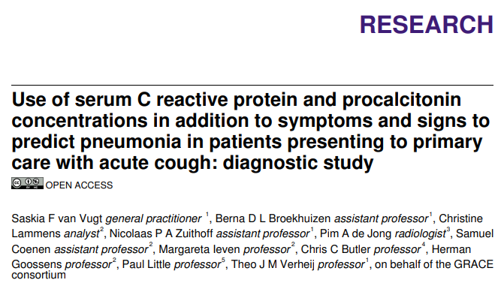
Diagnostic clinique de pneumonie
Symptômes les plus prédictifs
Pas de nez qui coule
Dyspnée
A l’auscultation: crépitements et/ou diminution des bruits respiratoires
Pouls rapide (100/min)
Fièvre > 37,8 °C
ET
En cas de doute, déterminer la CRP (pas en routine)
[dans le cas de Roland, aucun des symptômes n'est présent.]
van Vugt S et al. Use of serum C reactive protein and procalcitonin concentrations in addition to symptoms and signs to predict pneumonia in patients presenting to primary care with acute cough: diagnostic study. BMJ 2013;346:f2450
van Vugt SF et al. Diagnosing pneumonia in patients with acute cough: clinical judgment compared to chest radiography. Eur Respir J 2013;42:1076-82.

Slide 38
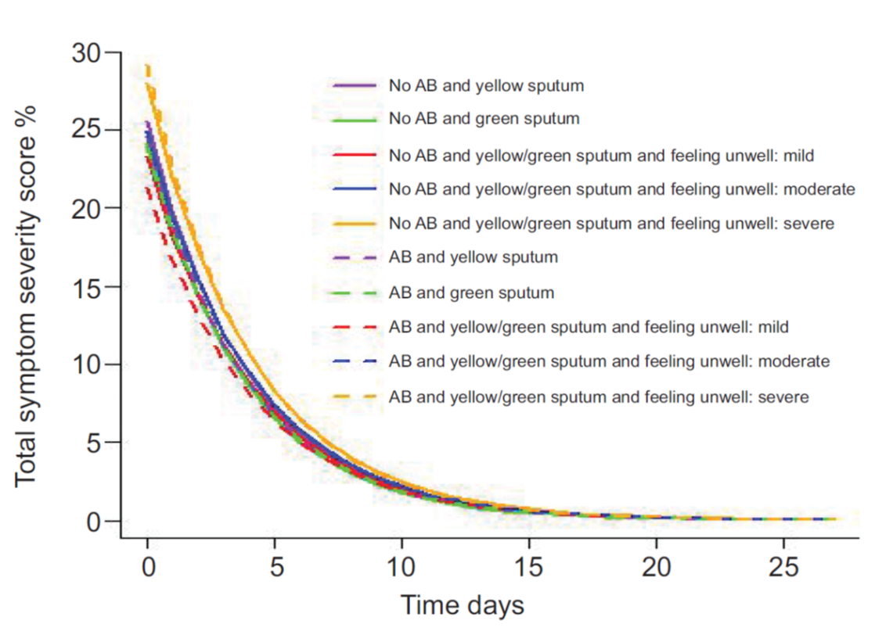
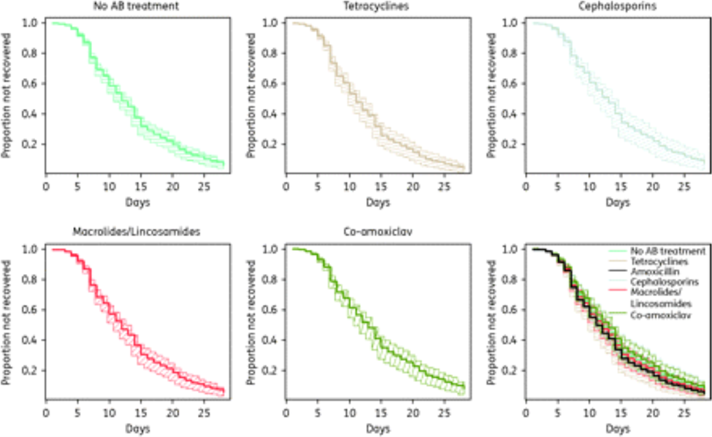

IVRI: durée des plaintes avec et sans ATB
Zelfs patiënten ingeschat als “zeer ernstig ziek” of met geelgroene sputa waren niet meer gebaat bij gebruik AB
Geen verschil in ziekteduur mét of zonder AB
Ook type AB maakte geen verschil
Butler CC et al. Treatment of acute cough/lower respiratory tract infection by antibiotic class and associated outcomes: a 13 European country observational study in primary care J Antimicrob Chemother 2010;65:2472-2478.
Little P et al. Amoxicillin for uncomplicated acute lower respiratory tract infection in primary care: a 12 country randomised placebo controlled trial. Lancet Infect Dis 2013;13:123-9.

Slide 39
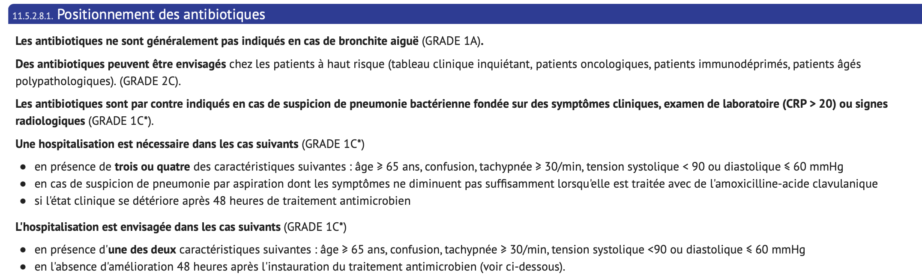
ROLAND, 58 ans, toux aiguë
BAPCOC Antibioticagids: Belgische gids voor anti-infectieuze behandeling in de ambulante praktijk. Online beschikbaar op www.bcfi.be

Slide 40
Stratégie
Pas d'antibiotique, et ensuite ?
Communication
Confort (antitussifs?, antidouleurs?)
Conseils de sécurité (Dans quels cas dois-je à nouveau consulter mon médecin ? Qu'est-ce qui est anormal ?)

Slide 41
Communication
Mots à utiliser
Rhume
Syndrome viral
Infection (virale) des voies respiratoires (inférieures)
Toux
Mots à éviter
Bronchite
Toux caverneuse
“Veilig minder antibiotica” e-learning en vervolg “GRACE INTRO“ op www.e-learninghealth.be.
Little P et al. Effects of internet-based training on antibiotic prescribing for acute respiratory tract infections: a multinational, cluster, randomised, factorial, controlled trial. Lancet 2013:382:1175-82.

Slide 42
Communication
Examiner d’abord avant de rassurer.
Dire qu’il n’y a pas de signe de maladie grave n’est pas suffisant.
Expliquer l’examen clinique, prendre en compte les préoccupations du patient et expliquer pourquoi l’ATB n'est pas nécessaire
Expliquer qu'il est normal d'avoir certains symptômes
Informer de l’évolution normale de ces symptômes
Informer également sur les symptômes d’alarme (cela peut rassurer les patients)

Slide 43

IVRI: Durée des plaintes
 | Durée avant la consultation | Durée après la consultation | Durée totale sans ATB | Avantage avec ATB
Otite moyenne | 1-2 jours | 3-5 jours | 4-8 jours | 8-12 h
Mal de gorge | 3 jours | 5 jours | 8 jours | 12-18 h
Sinusite | 5 jours | 7-10 jours | 12-15 jours | 24 h
Bronchite | 10 jours | 10-12 jours | 20-22 jours | 24 h
Quelle est la durée moyenne de l’infection ?
• Otite 8 jours
• Mal de gorge 7 à 8 jours
• Rhume 10 jours
• Sinusite 14 à 21 jours
• Toux/bronchite 21 jours
• ....... ... jours
Thompson M et al. Duration of symptoms of respiratory tract infections in children: systematic review. BMJ 2013; 347:f7027
Public Healt England TARGET Toolkit.

Slide 44
Explications sur les alternatives aux ATB
Discuter de la balance bénéfices- risques et donner des conseils positifs
Antibiotiques : en général peu d'effet + effets secondaires + résistance (voir cas pratiques)
Conseil positif : donne un sentiment de contrôle
  Hydratation-humidifier l’air (bol eau chaude)
  Rester au chaud
  Réduire le stress
  Éviter de fumer
  Médicaments contre la douleur et la toux
Discuter des signes d'alarme

Slide 45
Explications autour des ATB
De nombreuses preuves montrent que les antibiotiques accélèrent rarement le processus de guérison d'une IVRI - les patients sont souvent très surpris lorsqu'ils entendent à quel point l'effet moyen est minime.
La prise inutile d'antibiotiques peut réduire l'efficacité des antibiotiques pour eux personnellement. Les patients n'en sont pas conscients, et c'est un argument plus fort que de leur dire que l'utilisation inutile d'antibiotiques provoque une résistance au niveau de la population.
Il vaut mieux donner des conseils positifs sur ce que les patients peuvent faire eux-mêmes ("responsabiliser") en cas d'infection que de ne pas donner de conseils.

Slide 46


IVRI: Bénéfice-Risque d’un ATB
Balance bénéfice-risque de l'utilisation d'antibiotiques en cas de IVRI
Nausées, diarrhées, éruptions cutanées, infections fongiques…
+ médicalisation
+ résistances
+ coût
Pas de nouvelle consultation en cas d’aggravation ou de nouveaux symptômes
Effets secondaires
NNTB = 30​
Durée de la maladie
NNTH
= 21
↑ Nombre de consultations d’urgence
Little P et al. Amoxicillin for uncomplicated acute lower respiratory tract infection in primary care: a 12 country randomised placebo controlled trial. Lancet Infect Dis 2013;13:123-9.

Slide 47


Prescrire moins d'antibiotiques en toute sécurité
E-learning et brochure pour les patients
Médecin généraliste satisfait
Temps bien investi
Structure de la consultation ↑
Confiance en soi ↑
Antibiotiques ↓
Complications =
Patient satisfait
Perception de la maladie ↑
Intention de consulter ↓
Anthierens S et al. Clinicians’ views and experiences of interventions to enhance the quality of antibiotic prescribing for acute respiratory tract infections. J Gen Int Med 2015;30:408-16.
Tonkin-Crine S et al. Exploring patients’ views of primary care consultations with contrasting interventions for acute cough: a six-country European qualitative study. npj Prim Care RespirMed. 2014;24:14026.
Anthierens S, et al. General practitioners' views on the acceptability and applicability of a web-based intervention to reduce antibiotic prescribing for acute cough in multiple European countries: a qualitative study prior to a randomised trial. BMC Fam Pract 2012;13:101.

Slide 48


Communication – brochure & e-learning
“Veilig minder antibiotica” e-learning en vervolg “GRACE INTRO“ op www.e-learninghealth.be.
Little P et al. Effects of internet-based training on antibiotic prescribing for acute respiratory tract infections: a multinational, cluster, randomised, factorial, controlled trial. Lancet 2013:382:1175-82.

Slide 49
SONDAGE 2
Les antibiotiques tel que l'amoxicilline doivent être administrés à haute dose et à long terme.
Les antibiotiques tel que l'amoxicilline doivent être administrés à forte dose et sur une courte durée.
Il est préférable de ne pas administrer de fortes doses d'antibiotiques tel que l'amoxicilline et de ne pas les administrer à long terme (....).
[www.wooclap.com Code: DTETDY]

Slide 50
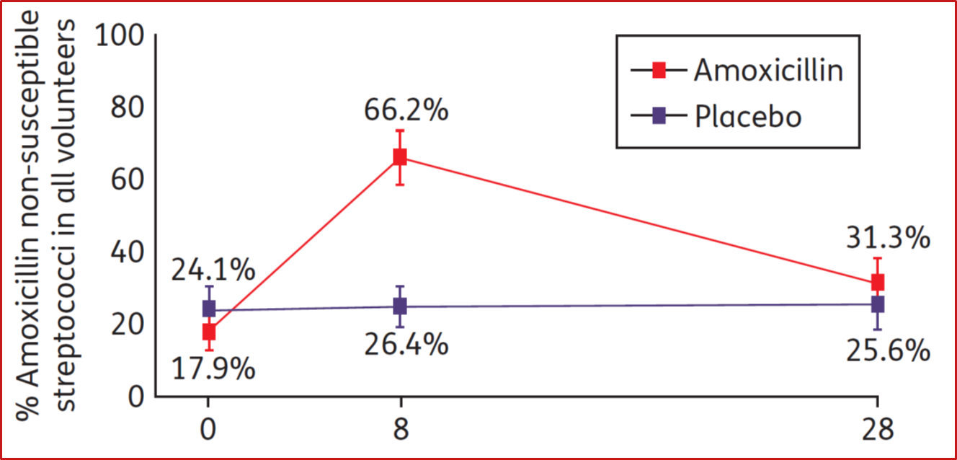
Traitement ATB court et suffisamment dosé.
Nombre de jours

Slide 51
SONDAGE 3
Une patiente sous chimiothérapie pour un carcinome du sein présente une sinusite. Elle se sent encore bien, mais est inquiète en raison de son état de santé. Que devez-vous faire ?
A/ Je ne donne rien si ce n'est une solution saline (Physiomer).
B/ Je débute un traitement ATB : amoxicillin 1g 3x/jour 7 jours
C/ Je débute un traitement ATB : amoxiclav 875 mg 3x/jour 7 jours
[www.wooclap.com Code: DTETDY]

Slide 52
SONDAGE 4
Vous avez commencé un traitement ATB conformément aux directives : amoxicilline 1g 3x/j, 7 jours. Un laboratoire n'a montré aucun signe d'alarme au début (par exemple : leucopénie). Les leucocytes étaient légèrement augmentés avec un léger décalage vers la gauche. Mais après 2 jours, elle revient en se plaignant que sa sinusite ne s'améliore pas. Que devez-vous faire ?
A/ C'était probablement viral de toute façon, j'arrête les antibiotiques.
B/ Je change d'ATB pour Avelox® 400 mg 1x/jour 10 jours
C/ Je change d'ATB pour Amoxiclav 875/125 mg 3x/jour 7 jours
D/ Je change d'ATB pour Amoxicillin 500 mg 3x/jour + Amoxiclav 500/125 mg 3x/jour 7 jours
[www.wooclap.com Code: DTETDY]

Slide 53
SONDAGE 5
Un enfant souffrant d'une otite se présente à votre consultation. La maman est inquiète car ils partent en vacances. Le petit garçon a 3 ans et a reçu du paracétamol à 60 mg/kg pendant 4 jours pour contrôler la douleur et la fièvre. Cela ne fonctionne pas. Que faites-vous ?
A/ Je prescrit des ATB de façon différée
B/ Je ne fais rien
C/ Je donne du Ciloxan® 3 gouttes 4x/jour
D/ Je donne de l'amoxicillin 50 mg/kg 3x/jour 7 jours
E/ Je donne de l'amoxicillin 80 mg/kg 3x/jour 5 jours
[www.wooclap.com Code: DTETDY]

Slide 54
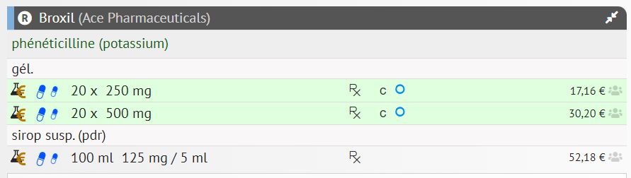
Broxil® ?
Préparation magistrale : phénoxyméthylpénicilline potassique
Matière première disponible sur le marché belge via
les grossistes en produits pharmaceutiques, mais pas tous
mais le délai de livraison est plus long.
Problème:
Tous les pharmaciens n'ont pas un accès rapide à cette matière première.
Cela rend la délivrance de cet ATB à court terme difficile dans la pratique quotidienne.
Une alternative moins chère = préparation magistrale
Phénoxyméthylpénicilline potassique | 3,25g
Arôme de banane | 0.1g
Sodium saccharinate | 0.01g
Eau conservante | 50g
Sorbitol liquide non cristallisable 70% ad | 100ml
€42,13 → €2,46 (remboursement)

Slide 55
Point of care : recommandations de prescription, TROD, conseils thérapeutiques et "filet de sécurité"
[20h30 – 20h50]

Slide 56
Recommandations – POC
Indications d’antibiotiques : Recommandations & Guides de pratique clinique
Tests rapides d’orientation diagnostique (TROD) /« point-of-care » tests ?
Prise en charge hors ATB : Conseils thérapeutiques, traitement symptomatique & « filet de sécurité »

Slide 57
1.a Qu’est-ce qu’une recommandation ?
Réponse à une question clinique
Vise à conseiller le prestataire et le bénéficiaire des soins pour améliorer la prise en charge des patients
Basée sur
  une revue systématique des données probantes, et sur
  l’évaluation des avantages et inconvénients des différentes options de soins
Tenant compte du contexte
  Épidémiologique : ea taux de résistance locaux aux ATB
  Système de soins : disponiblité de traitement, de tests
  Équité, applicabilité, cout-efficacité, préférences des patients, etc.
GRADE : Grading of Recommendations Assessment, Development and Evaluation

Slide 58
Niveau de preuves |  | Confiance en l’effet
A | Niveau élevé de certitude des données probantes | L’effet réel est proche de l’effet estimé
B | Niveau modéré de certitude des données probantes | L’effet estimé peut être proche de l’effet réel, mais il est aussi possible que l’écart soit important
C | Niveau faible de certitude des données probantes | L’effet réel peut être très différent de l’effet estimé
Evaluation de l’intervention
Balance bénéfice-risque | Mesures des outcomes | impact des effets désirables et indésirables sur la mortalité, le morbidité, etc.
 | Qualité des preuves | Puissance des résultats, Données directes/indirectes, etc.
Cout-efficacité | Évaluation des couts de l’intervention. Le rapport cout-efficacité est-il en faveur de l’intervention?
Préférence et valeur de la population cible | L’intervention est-elle valorisée par les patients et les professionnels concernés? | L’intervention est-elle valorisée par les patients et les professionnels concernés?
applicabilité | L’intervention proposée est-elle disponible et accessible en Belgique? La connaissance et l’expertise sont-elles suffisantes pour appliquer la mesure dans le système de santé belge?

Slide 59
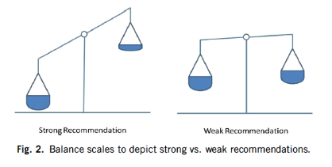




Niveau de recommandation et GRADE
Forte recommandation en faveur | Grade 1 | Les avantages sont clairement supérieurs aux inconvénients | « Il est recommandé de » ; « Prescrivez ….»
Forte recommandation en défaveur | Grade 1 | Les inconvénients sont clairement supérieurs aux avantages | « Il n’est pas recommandé de » ; « Ne prescrivez pas … »
Faible recommandation | Grade 2 | Les avantages et les inconvénients sont peu clairs ou s’équilibrent | « Envisagez de prescrire / ne pas prescrire … »
Good Practice Point - consensus
GPP | Recommandation forte sans données probantes directes à l’appui (sans mention d’un GRADE).

Slide 60
1.B Notion « Point of care » « POC »
Au lieu de soins, là où le soin a lieu
Au moment de la consultation
En présence du patient
Recommandations
Tests rapides d’orientation diagnostique (TROD)
Conseils et information au patient : oral, papier, numérique
Conseils « filet de sécurité »

Slide 61


2. Recommandations & Guides de pratique clinique
BAPCOC : traitement anti-infectieux en ambulatoire en Belgique
WOREL : première ligne de soins en Belgique
NHG : médecine générale aux Pays-Bas
NICE : UK
HAS : France

Slide 62
Mal de gorge aigü
  BAPCOC
    ❌ antibiotiques (1A)
      (sauf si risque élevé ou maladie sévère)

Slide 63

Toux aiguë
BAPCOC
  bronchite: ❌ antibiotique (1A)
  pneumonie: ✔ antibiotiques (1C) (amoxicilline)
    Diagnostic basé sur :
      Signes cliniques
      Tests biologiques (CRP > 20)
      Imagerie
    Hospitalisation si :
      âge ≥ 65 ans, confusion, tachypnée ≥ 30/min, pression artérielle systolique <90 ou diastolique ≤ 60 mmHg
      en l’absence d’amélioration du traitement antimicrobien après 48 heures

Slide 64
Prescription différée ?
Pratique généralement déconseillée en Belgique
Otite moyenne aigüe chez l’enfant (WOREL)
La pratique de la prescription différée d'antibiotiques est déconseillée (GRADE 1B).
❌
Données probantes : RCT (Chao 2008)
Prescription différées v/s consignes de reconsulter si pas d’amélioration dans les 3 jours. Délivrance de conseils dans les 2 groupes
Résultats: surconsommation d’ATB dans le groupe prescription différée : ¼ des prescriptions non justifiées ont été utilisée sans tenir compte des conseils donnés. La satisfaction des parents était élevée et ne différait pas entre les deux groupe
Chao JH, Kunkov S, Reyes LB, Lichten S, Crain EF. Comparison of two approaches to observation therapy for acute otitis media in the emergency department. Pediatrics 2008;121(5):e1352-6

Slide 65
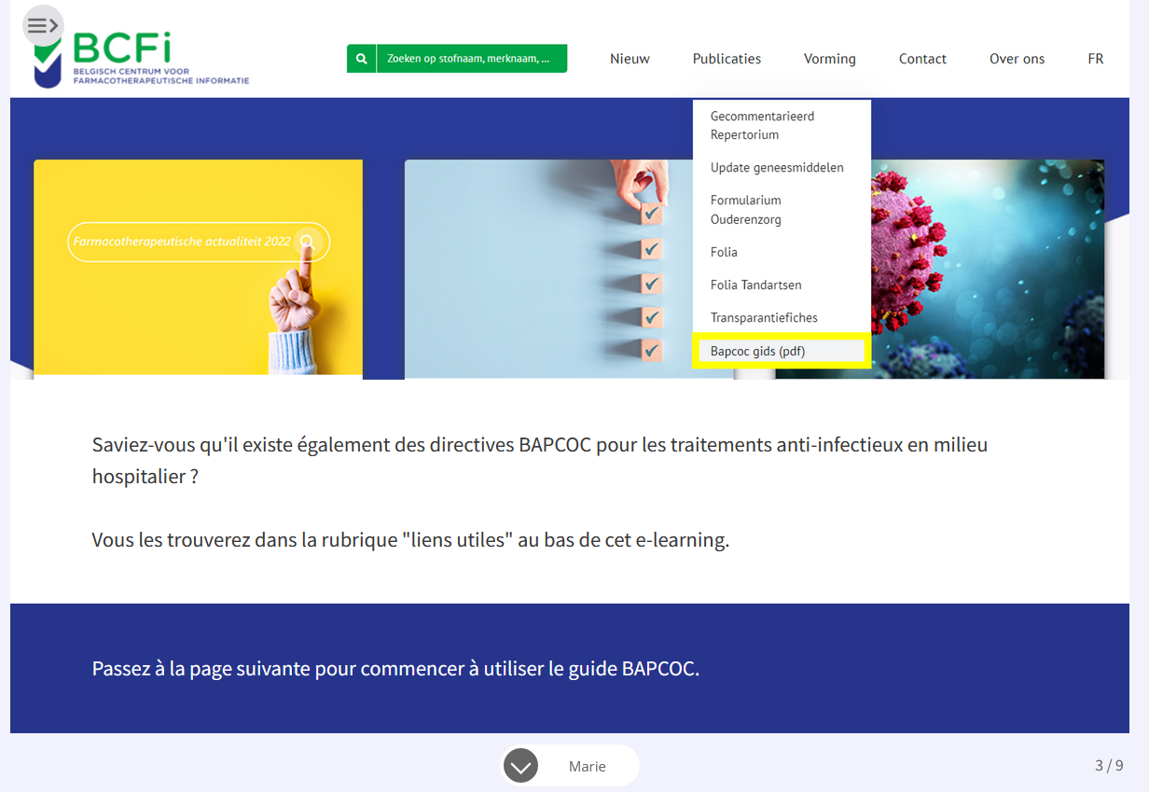
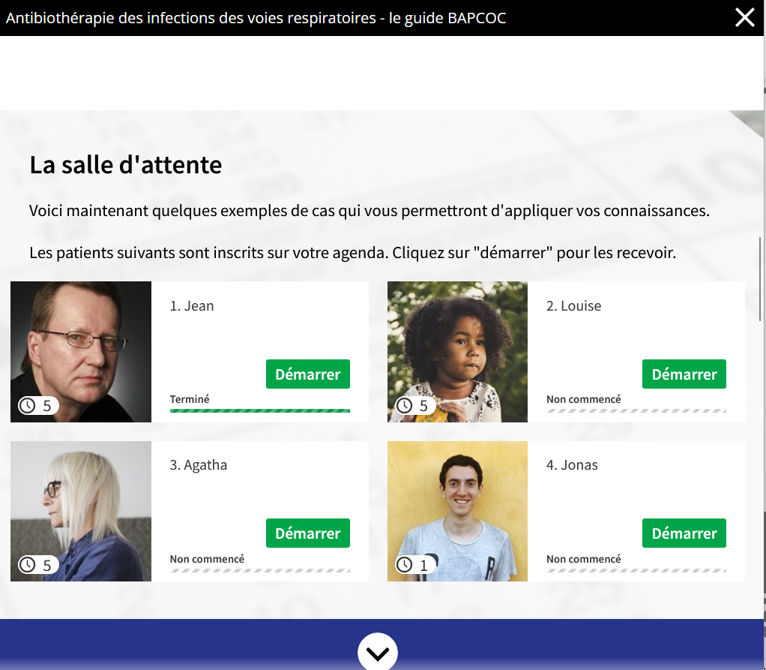

Indications des antibiotiques
E-learning CBIP : 3 parties – 30 minutes – 0,5 points
9 pages
4 cas cliniques
https://www.cbip.be/fr/gows/3649
8 questions

Slide 66
Tests rapides d’orientation diagnostique : TROD/point-of-care tests
En complément de la clinique
En cours de développement :
  indications et utilité à préciser
  Actuellement non remboursé

Slide 67
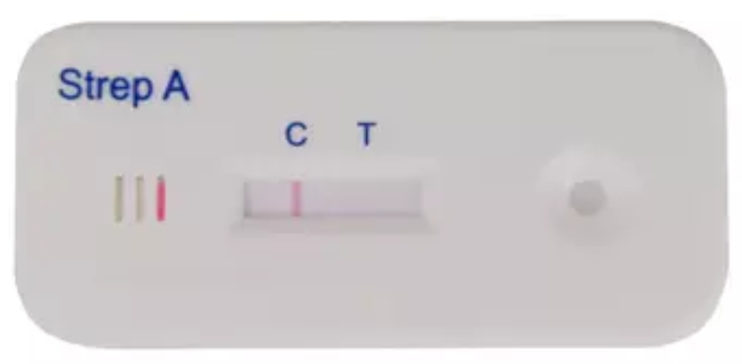
TROD strepto A ?
❌
Identification du pathogène
Tests rapides de détection antigénique
• Sens =85%
• Spec =95%
Scores de prédiction clinique
probabilité pré-test
Centor 1: VPP = 5%
Centor 4: VPP = 50%
Le gain attendu d’un traitement antibiotique trop faible, même pour les personnes avec Centor 4-TRAD+, dans le contexte épidémiologique belge
+
JeanLuc Belche, #CNGE2022
MA Cochrane
Rapid testing to guide antibiotic treatment for sore throat in primary care probably reduces antibiotic prescription rates by 25% (absolute risk difference), but may have little or no impact on antibiotic dispensing. More studies are needed to assess the efficacy and safety of rapid test-guided antibiotic prescribing, notably to evaluate patient-centred outcomes and variability across subgroups (e.g. adults versus children)
Cohen JF, Pauchard J-Y, Hjelm N, Cohen R, Chalumeau M. Efficacy and safety of rapid tests to guide antibiotic prescriptions for sore throat. Cochrane Database of Systematic Reviews 2020, Issue 6. Art. No.: CD012431

Slide 68
Point-of-care CRP in adults ?
Toux aiguë (NHG)
Anamnèse et examen clinique
Infection respiratoire non compliquée
Infection respiratoire compliquée (suspicion de pneumonie)*
Patient modérément malade
Patient sévèrement malade
Aucun examen complémentaire requis
Test rapide CRP
Aucun examen complémentaire requis
<20 mg/l
20-100 mg/l
> 100 mg/l
Infection respiratoire non compliquée
Donnez des informations
Antibiotique non indiqué
Tableau clinique discriminant
Risque élevé d’évolution compliquée,
Administrez un antibiotique*
Risque élevé de pneumonie
Administrez un antibiotique

Slide 69
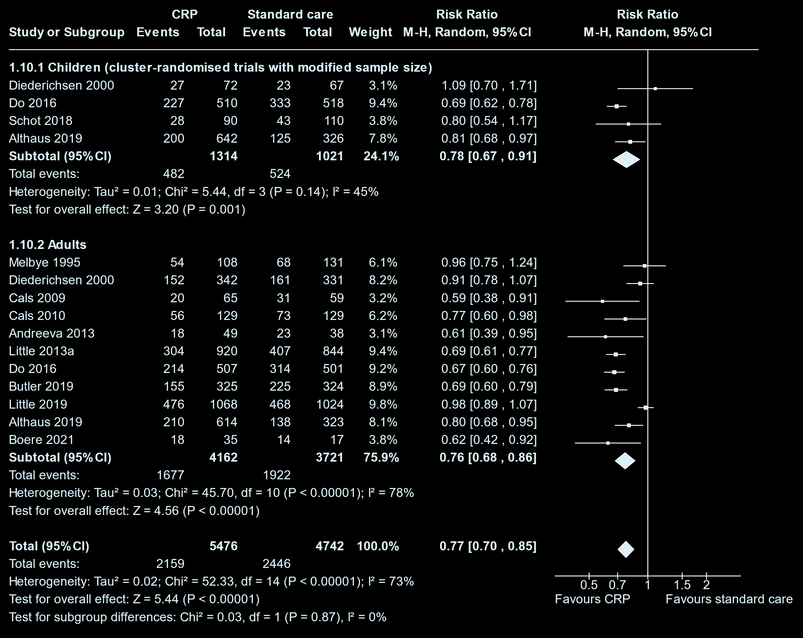
TROD CRP dans la toux aiguë (adultes)
23%
Smedemark SA, Aabenhus R, Llor C, Fournaise A, Olsen O, Jørgensen KJ. Biomarkers as point‐of‐care tests to guide prescription of antibiotics in people with acute respiratory infections in primary care. Cochrane Database of Systematic Reviews 2022, Issue 10.

Slide 70
4. Prise en charge hors ATB :
Traitement symptomatique,
Conseils thérapeutiques,
&
« filet de sécurité »

Slide 71
Mal de gorge aigü
Worel
1. À quoi faut-il être attentif lors de l’anamnèse et l’examen clinique d’un patient souffrant de mal de gorge aigu ?
Durant la consultation d’entrée, attardez-vous sur les idées, les préoccupations et les attentes (ICE) du patient ainsi que sur les éléments d’ordre psychosocial qui ont une influence sur ces aspects (GRADE 1C) .
(…)
5. Quel traitement symptomatique peut-on prescrire?
Pour soulager les troubles liés au mal de gorge aigu, nous recommandons du paracétamol, maximum 4 x 1 g par jour pour l’adulte et maximum 60 mg/kg par jour pour l’enfant. L’ibuprofène constitue une bonne alternative, mais tenez compte
d’éventuels effets secondaires, de la comorbidité et des médicaments concomitants. La dose s’élève à maximum 3 x 400 mg par jour pour l’adulte et à entre 7 et maximum 10 mg par kg de poids corporel par dose, maximum trois fois par jour chez l’enfant (GRADE 1A).
6. Quelle explication convient-il de donner au patient si on ne prescrit pas d’antibiotiques ?
Informez le patient qu’initier des antibiotiques en cas de mal de gorge aigu n’a généralement pas de sens (GRADE 1A).

Slide 72
Mal de gorge aigü
NICE
Indications ATB
Conseils; informations
Conseils
« filet de sécurité »
Notes:
https://www.nice.org.uk/guidance/ng84

Slide 73
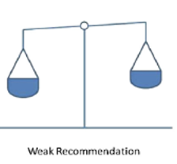



Rhinosinusite aigüe
Worel
Quel est le traitement de base d'une rhinosinusite ? aiguë clinique ?
Informez le patient que l’évolution vers la guérison peut être assez longue (GPP).
Les antibiotiques ne sont pas recommandés en cas de rhinosinusite aiguë non sévère, que ce soit à l'adulte (GRADE 1A) ou à l'enfant (GRADE 1B).
3. En cas de douleur et de fièvre, le paracétamol est le premier choix. L'ibuprofène constitue une alternative (GPP).
4. Déterminez, en concertation avec le patient, le traitement symptomatique le plus approprié pour soulager la congestion nasale (GPP).
5. En cas de plaintes prolongées de congestion nasale (>7 jours), chez l’adulte et l’enfant à partir de 12 ans, un corticostéroïde intranasal peut être prescrit (GRADE 2C).
❌

Slide 74







Otite moyenne aigüe (WOREL)
Quel est le traitement de base d’une OMA ?
Conseils et informations
Interrogez-le(s) (parents du) patient par rapport à ses attentes, préoccupations, connaissances et idées fausses éventuelles concernant la maladie et son traitement. Vous pouvez aborder ces aspects lorsque vous donnez des informations sur l'importance d'un traitement efficace de la douleur (GPP). Informez le patient (ou ses parents) sur l’évolution naturelle de l’affection (GRADE 1C).
3. Demandez au patient (ou dans le cas d’un enfant aux parents ou soignants) de vous contacter si les symptômes ne s’améliorent pas dans les 3 jours, ou plus tôt si l’état du patient s’aggrave (GPP).
Traitement antalgique
Prescrivez, chez l’enfant, dans tous les cas un traitement antidouleur adéquat à dose et fréquence suffisantes (GRADE 1C). Prescrivez, chez l’adulte, dans tous les cas un traitement antidouleur adéquat à dose et fréquence suffisantes (GPP).
Administrez d'abord le paracétamol. Lorsque, chez l’adulte ou l'enfant de plus d'un an, le paracétamol à une dose et une fréquence suffisantes ne donne pas de résultats satisfaisants, celui-ci peut être remplacé par de l'ibuprofène, en l'absence de toute contre-indication (GPP).
Les gouttes auriculaires de lidocaïne ne sont pas recommandées pour soulager la douleur dans l'otite moyenne aiguë (GPP).

Slide 75
HAS

Slide 76
Information et conseils « filet de sécurité »
  Évolution naturelle : « Normalement, à quoi dois-je m’attendre? »
  Informez :
    Expliquez l’incertitude diagnostique
    Expliquez la durée prévisible des symptômes
  Signes d’alarme : « Comment puis-je savoir si l’évolution est mauvaise ? »
  Que faire en cas de nécessité ?
  Filet de sécurité :
    Expliquez les signaux d’alerte
    Expliquez comment et quand reprendre contact
  Documentez les conseils données dans le dossier !
  Information patient: Oral <> écrit/numérique ?

Slide 77
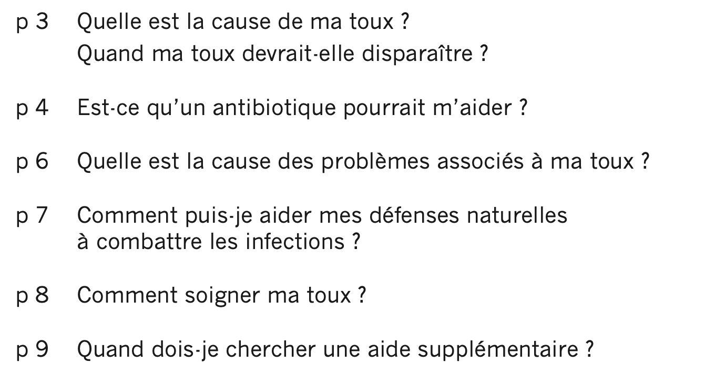
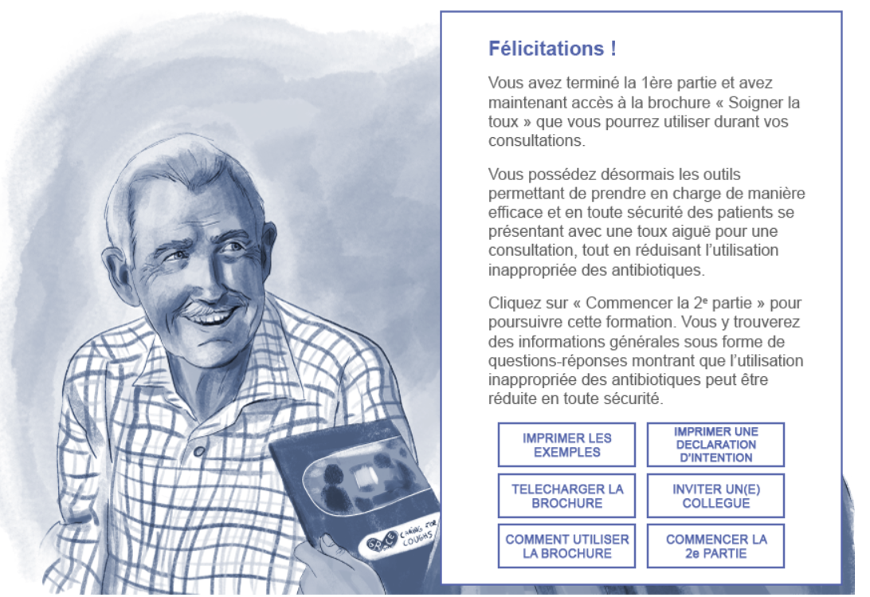

Conseils
  TRACE – e-learning (SPF – INAMI)
    Sondez les inquiétudes du patient
    Examinez les patients
    Vérifiez les attentes du patient
    Discutez des symptômes: durée, origine et sévérité
    Expliquez les signes d’alerte (sécurité)
    Discutez du traitement sans AB
https://eacademy.riziv-inami.health.fgov.be/mod/page/view.php?id=205

Slide 78
PAUSE - 5 MINUTES

Slide 79
Introduction aux concepts d’évolution de la pratique : déterminants des comportements de prescription
[20h50 – 21h40]
Pr. Jean-Luc Belche

Slide 80
Déterminants du comportement en matière de prescription d’ATB
Jean-Luc Belche
Sibyl Anthierens, Emelien Lauwerier, Anneleen Janssens, Stefan Heytens

Slide 81
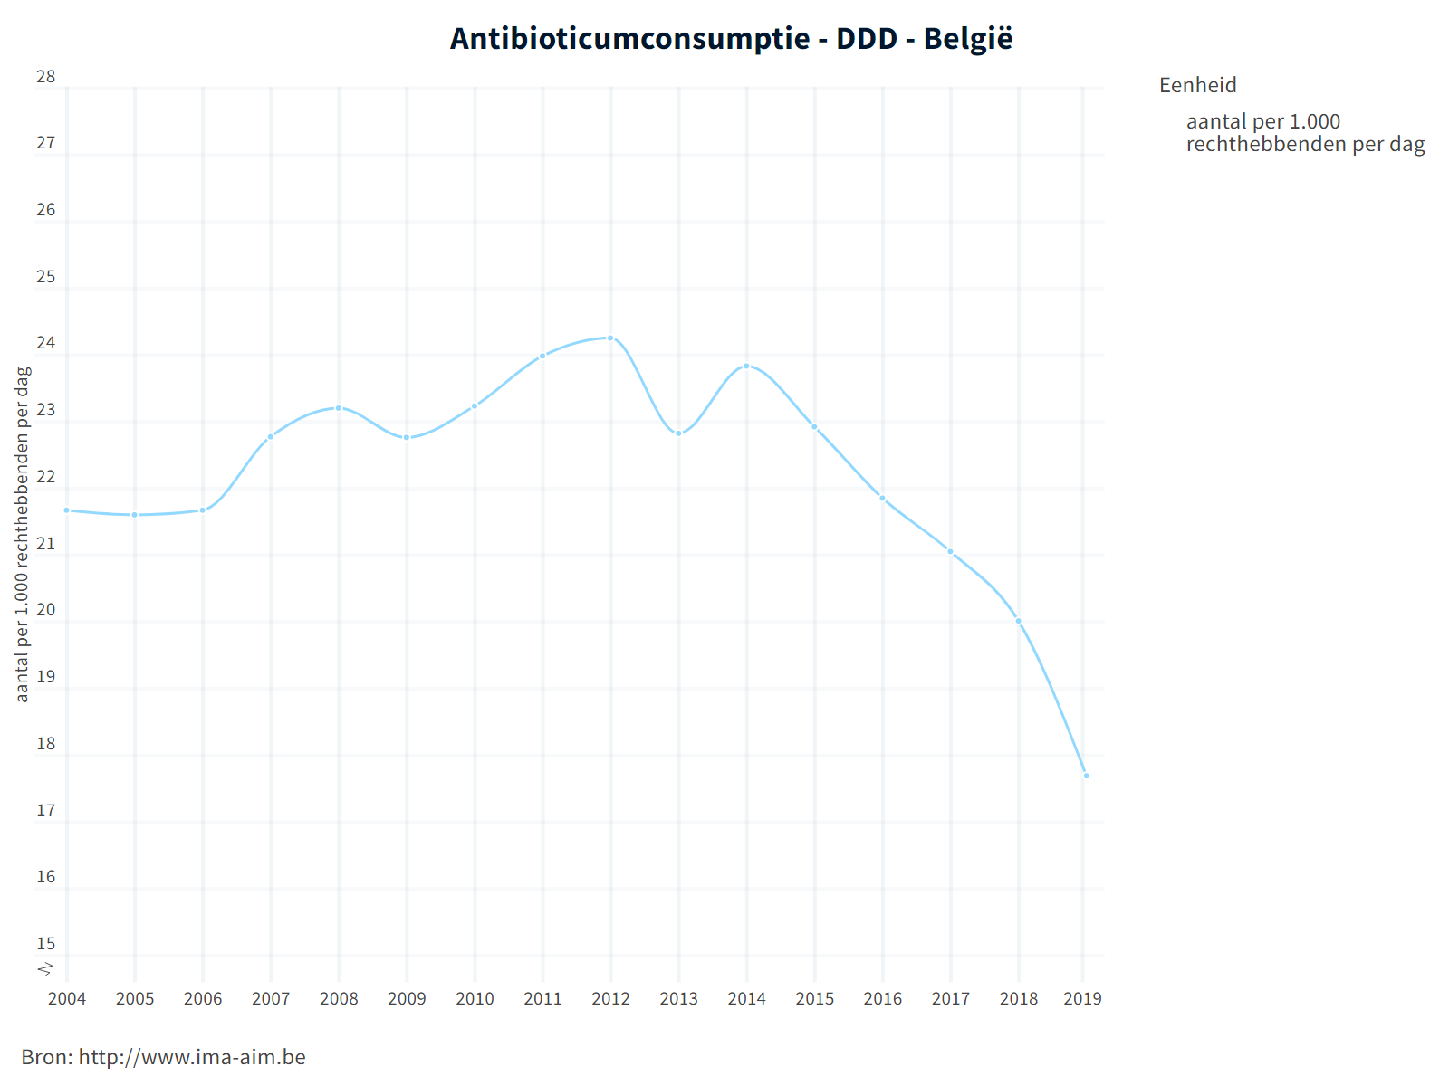
Consommation d'antibiotiques (Dose journalière définie : « Defined Daily Dose ») en Belgique
Unité
nombre pour 1000
bénéficiaires par jour

Slide 82
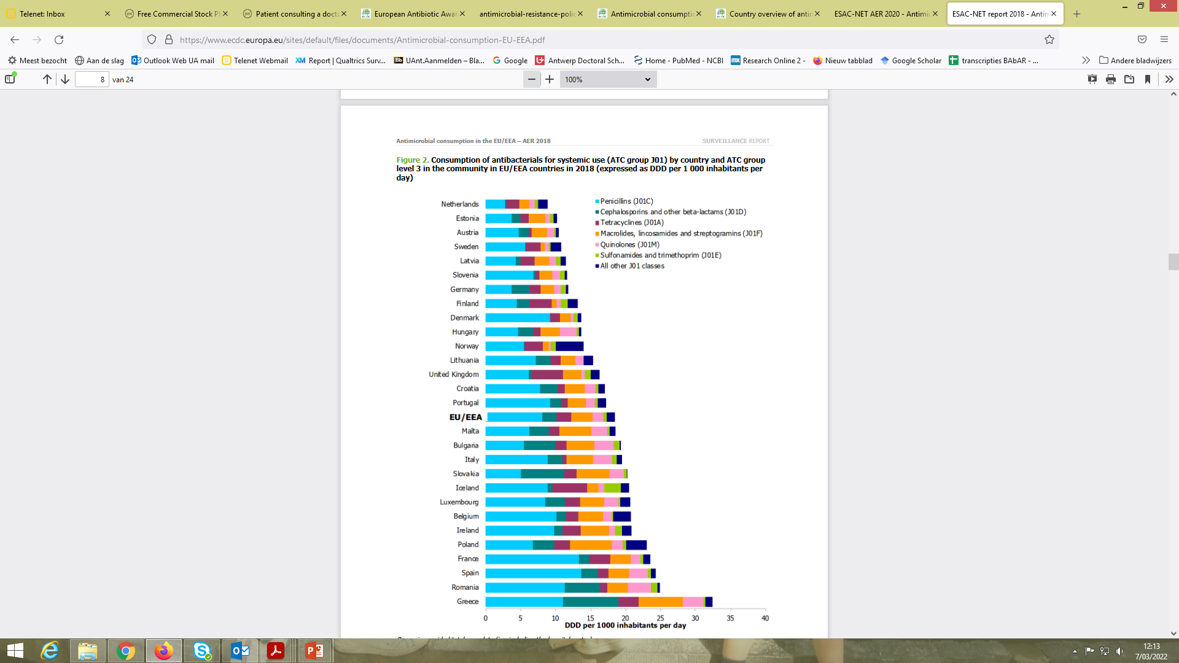
Contexte
https://www.ecdc.europa.eu/sites/default/files/documents/Antimicrobial-consumption-EU-EEA.pdf -- Consommation d'antimicrobiens dans l'UE/EEE - ARE 2018

Slide 83
Le nombre de prescriptions d’ATB (Dose journalière définie : « Defined Daily Dose ») a diminué, mais reste élevé par rapport aux autres pays et est deux fois plus important que celui des Pays-Bas.
Cour des comptes, données obv. de l'EDC (2020) et de l'INAMI (2021)

Slide 84

Cassini A, Högberg LD, Plachouras D, et al. Décès attribuables et années de vie corrigées de l'incapacité causés par des infections par des bactéries résistantes aux antibiotiques dans l'UE et l'Espace économique européen en 2015 : une analyse de modélisation au niveau de la population. Lancet Inf Dis 2019 ; 19 : 56-66./ Health matters : antimicrobial resistance - GOV.UK n.d./ MFO Antibiotics / Vrt nws
Murray, C. J., Ikuta, K. S., Sharara, F., Swetschinski, L., Aguilar, G. R., Gray, A., ... & Naghavi, M. (2022). Le fardeau mondial de la résistance bactérienne aux antimicrobiens en 2019 : une analyse systématique. The Lancet.
Dans le monde
A la suite d'une infection hospitalière par une bactérie résistante :
1,2 million de décès dus à des bactéries résistantes aux antibiotiques.
Accidents de la route : 1,2 million
Maladies diarrhéiques : 1,4 million
Diabète : 1,5 million
Cancer 8,2 millions
O'Neill J. Le bilan de la résistance aux antimicrobiens. décembre 2014.
En Belgique: 530 décès attribués à l'AMR chaque année
Quel est le problème ? Y a-t-il un besoin/une volonté de changement ?

Slide 85
Quels sont les facteurs qui jouent un rôle dans la prescription ou la non prescription d'antibiotiques ?

Slide 86
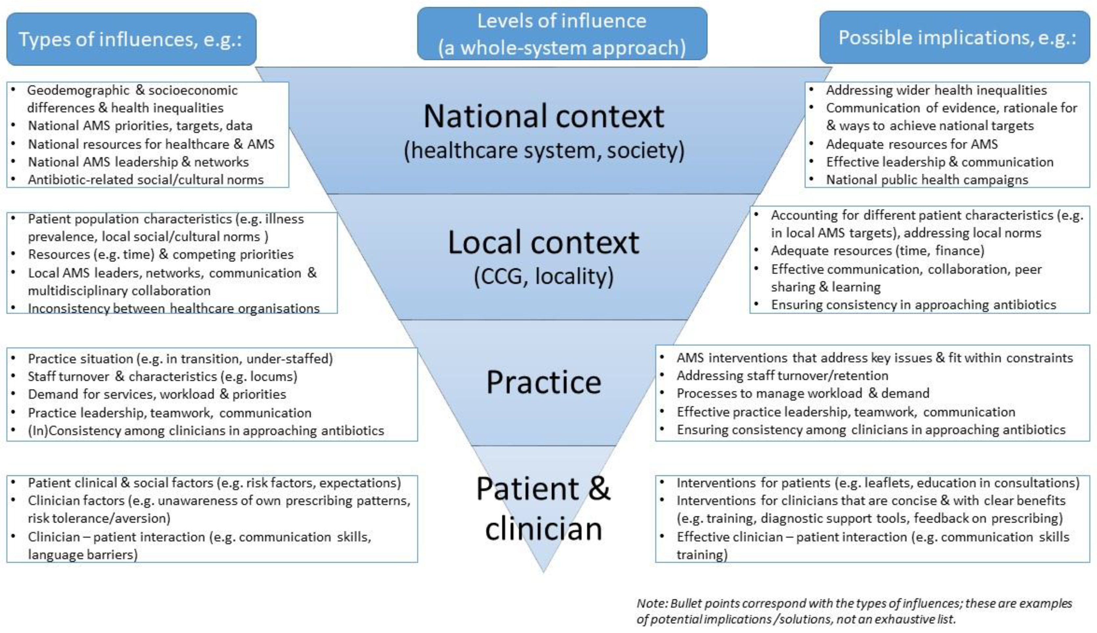
Borek et al. 2020. Antibiotiques. Influences sociales et contextuelles sur la prescription d'antibiotiques et la gestion des antimicrobiens.

Slide 87
Distance par rapport au pouvoir (“Distance to power“)
Gestion du doute
Genre masculin
Corruption
Méfiance à l'égard des autres
Mortalité élevée au niveau de la population
Niveau global d'éducation scolaire
RÉGION
Gradient est-ouest et nord-est
LA CULTURE AU NIVEAU NATIONAL
ENVIRONNEMENT
saison, humidité
Conformité
Automédication
Processus de prescription
prise
Âge
Genre
Région
Status socio-économique
Éducation
Peur, anxiété, attitude face à la maladie
Vulnérabilité, facteurs de risque
Demande d'antibiotiques
PRESCRIPTEUR
PATIENT
Âge/nombre d'années de pratique
Genre
Formation professionnelle
Perception de la demande d'antibiotiques par les patients
Peur, incertitude quant au diagnostic et au pronostic
Temps par patient/nombre de consultation
SYSTÈME DE SANTÉ
Disponibilité de tests de diagnostic rapide
Volume de patients et flux de travail
Disponibilité des lignes directrices
Rémunération à l'acte
Incitations financières
Relation médecin-patient (par exemple, enregistrement obligatoire auprès d'un médecin généraliste)
Nombre important de marques d'antibiotiques
Produit intérieur mondial
Leroy R, Christiaens W, Maertens de Noordhout C, Hanquet G. Propositions pour une politique antibiotique plus efficace en Belgique. Health Services Research (HSR). Bruxelles. Centre de connaissances des soins de santé fédéraux (KCE). 2019. Rapports KCE 311A.

Slide 88
Déterminants influençant le comportement en matière de prescription d'antibiotiques

Slide 89
 | Déterminant
 |  | Par habitude

Slide 90
 | Déterminant
 | Comportement habituel (prescription) | Par habitude
Meilleur indicateur de la prescription d'antibiotiques
Comportement individuel en matière de prescription
De Sutter et al. 2001. Prescription d'antibiotiques dans les infections aiguës du nez
ou des sinus : une question d'habitude personnelle ? Family Practice 2001;18:209-2013

Slide 91



Appropriation du problème
"Quand je vois mon beau-père qui a 30 ans de plus que moi, ce qu'il prescrit, nous le faisons encore différemment, et les gens qui ont 7 ans de moins que moi le font encore différemment, c'est le juste milieu, c'est sûr" Anthierens S. et al.
"Non, je ne prescris pas d'antibiotiques à la légère, mais il m'arrive de voir quelque chose de différent, et c'est peut-être plus fréquent chez les jeunes collègues..... Je ne sais pas s'il s'agit d'une tendance. Je ne sais pas si c'est une tendance, qu'ils prescrivent des antibiotiques trop rapidement...." Colliers A. et al.
" Nous sommes tous conscients du fait que nous prescrivons trop d'antibiotiques. Mais nous pensons tous que nous ne prescrivons pas beaucoup d'antibiotiques " Anthierens S. et al.

Slide 92
"Je ne pense pas que les médecins généralistes apportent une contribution significative, pas vraiment, et je pense que nous sommes injustement ciblés. La plupart des médecins généralistes s'efforcent désespérément de ne pas prescrire d'antibiotiques, et il est vraiment faux de dire que nous en prescrivons trop. Prenons l'exemple de la pénicilline : voyez depuis combien de temps elle existe. D'accord, dites-moi pourquoi elle fonctionne encore dans la communauté si nous sommes censés provoquer une résistance par sa surutilisation. Mon argument est que j'ai vu beaucoup plus de co-amoxiclav utilisé dans les hôpitaux que je n'en ai jamais vu en médecine générale. Et aujourd'hui, nous entendons parler d'antibiotiques utilisés à tort et à travers dans l'agriculture, alors je trouve absurde de prescrire de la pénicilline pour les maux de gorge". - Kumar et al [26]

Slide 93
Peur des complications
"... Il y a des gens à qui je dois donner des antibiotiques, ils sont très malades, ils ont de la température. Alors là, je n'attends pas la recherche académique.... L'infection peut tuer ; un antibiotique n'a jamais tué personne. Je choisis donc de prescrire un antibiotique..." - Fletcher-Lartey et al.

Slide 94
Sentiment d’utilité : volonté d'aider en cas de besoin
"C'est tout simplement le facteur humain, vous essayez toujours de répondre à leurs attentes et d'éviter les problèmes et les conflits, on est ... un médecin n'est pas différent des autres personnes dans ce sens.
“Lorsque les vacances d'été commencent, les gens commencent à venir pour moins de choses, ‘ce n'est qu’un refroidissement, et je n'aurais probablement rien fait normalement, mais parce que je vais faire ce voyage pour lequel j'ai économisé pendant si longtemps, alors... et je ne veux pas qu'il soit gâché’ et ‘ai-je besoin de quelque chose pour ça’, alors parfois, on prescrit". - Björnsdóttir et al

Slide 95
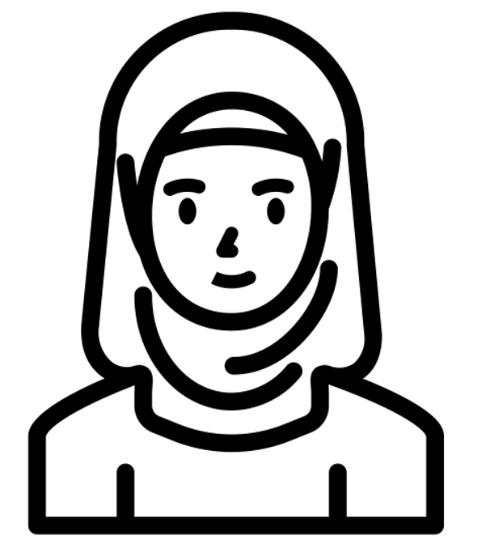
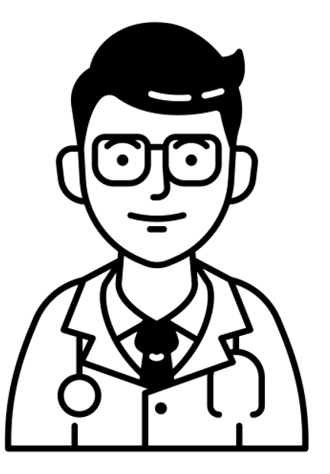
Réciprocité et
volonté d'aider en cas de besoin
"Il y a toujours des facteurs liés aux patients qui exercent une pression. D'un côté, vous vous sentez plus libre parce que ce n'est pas votre propre patient ; s'il n'est pas satisfait de votre décision, qu'il aille voir son propre médecin. Mais ... euh, le fait d'être de garde exerce une certaine pression sur vous pour que vous ne fassiez pas d'erreurs et que vous soyez un peu plus en sécurité".
Je pense que cela joue un rôle... vous ne pouvez pas les renvoyer chez eux en leur disant : "continuez à faire ce que vous avez fait ces trois dernières semaines", et leur demander ensuite 60 euros ou quelque chose comme ça ? Inconsciemment, cela joue un rôle. L'idée de 'cela coûte beaucoup d'argent maintenant qu'ils viennent ici et cela doit donc en valoir la peine' ... , "
Sécurité et incertitude
situation spécifique de la garde de MG

Slide 96
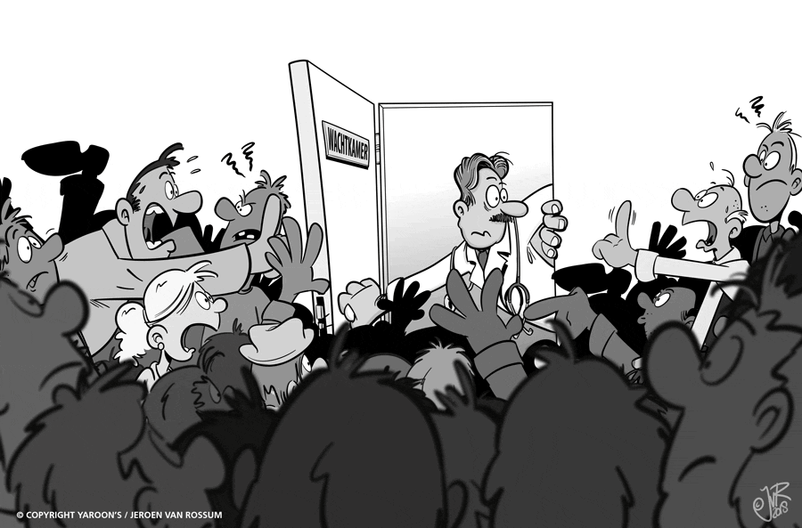
 | Déterminant
 | Comportement habituel (prescription) Prescription automatique | Par habitude
 |  | Travail chargé, téléphones, retard

Slide 97
 | Déterminant
 | Comportement habituel (prescription) Prescription automatique | Par habitude
 | Pression exercée par le temps/charge de travail/consultation prolongée | Travail chargé, téléphones, retard

Slide 98

 | Déterminant
 |  | Incertitude
“C'est toujours difficile lorsqu'on a un malade et qu'on ne sait pas s'il faut commencer les antibiotiques ou non. Le patient souffre d'une toux et de fièvre, et le médecin ne se sent pas à l’aise" Anthierens et al.

Slide 99
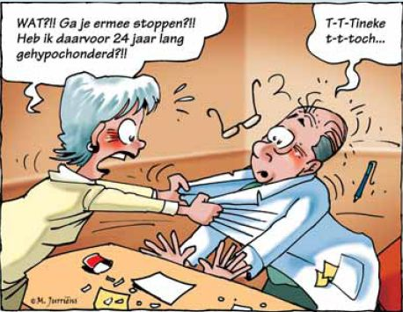
 | Déterminant
 | Incertitude quant au diagnostic | Incertitude
Il n'y a sûrement rien de grave avec mon petit-fils !
Euhhh
Non

Slide 100
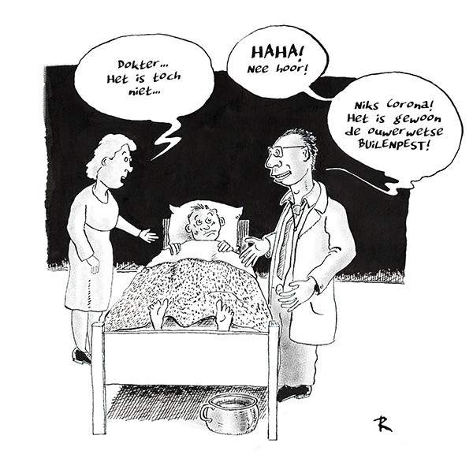
 | Déterminant
 | Incertitude quant au diagnostic | Incertitude/anxiété
 | Connaissances

Slide 101
 | Déterminant
 | Incertitude quant au diagnostic | Incertitude/anxiété
Règles de décision clinique chez les enfants gravement malades | Connaissances
“Je ne savais pas que la toux pouvait durer jusqu'à trois ou quatre semaines. Si la toux n'est pas guérie après deux semaines, je décide de prescrire des antibiotiques." - Anthierens et al.

Slide 102
 | Déterminant
 | Incertitude quant au diagnostic | Incertitude/anxiété
Règles de décision clinique chez les enfants gravement malades | Connaissances
 | Ressources
"Je pense que les médecins qui disposent d'un test rapide vont prescrire moins de médicaments que nous, car ils disposent alors d'un paramètre quasi objectif pour déterminer le degré de maladie des patients, donc je pense qu'un test rapide est facile à gérer.”

Slide 103
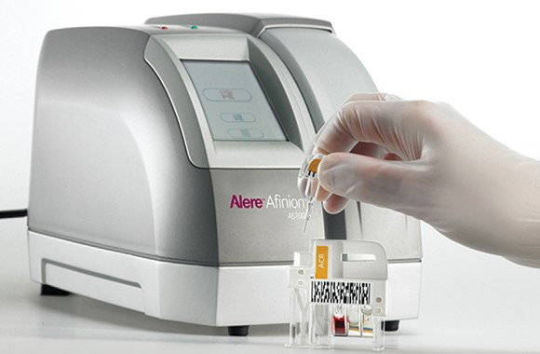
 | Déterminant
 | Incertitude quant au diagnostic | Incertitude/anxiété
Règles de décision clinique chez les enfants gravement malades | Connaissances
POCT-CRP (test rapide dosage CRP) | Ressources

Slide 104
POCT-CRP
Test rapide de dosage de la CRP
« Vous voyez ! Je le savais.»
...nécessaire intégration dans des stratégies de raisonnement clinique et de communication cohérentes

Slide 105
 | Déterminant
 | Incertitude quant au diagnostic | Incertitude/anxiété
Règles de décision clinique chez les enfants gravement malades | Connaissances
POCT-CRP (test rapide dosage CRP) | Ressources
? | Pression et anxiété des patients

Slide 106

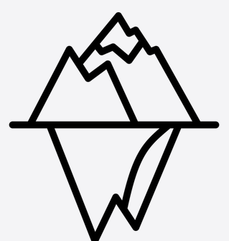
ICE : “ideas, concerns, and expectations »
Idées
Préoccupations, inquiétudes
Attentes

Slide 107
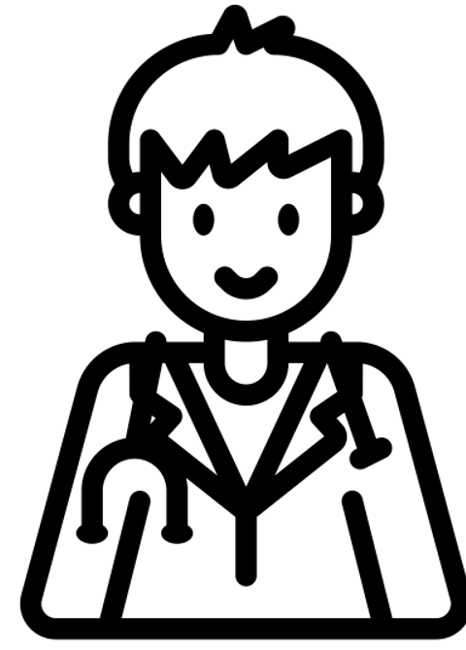
Expression de signes d'inquiétude
La maman : "Je vois de nombreux points blancs dans sa gorge (jeune maman), j'espère qu'elle n'est pas gravement malade.”
Colliers et al. 2022

Slide 108

« Je pense que je vais me contenter de commencer.
Nous allons maintenant parler en termes de communication.
qu'au début, je n'avais pas fait correspondre suffisamment ma vision et celle de la patiente
parce que j'ai tout de suite eu quelque chose : la patiente qui pense à des points blancs donc c'est quelque chose de plus sérieux
alors que sa question était simplement : "Je veux que vous examiniez mon enfant et si c'est bon, c'est bon...".
et je me suis demandé si j’allais ou pas prescrire un ATB.
Et donc par le fait qu'elle a dit ensuite « mais alors c'est bon pour moi »
puis je me suis dit ah ok, heureusement que je n'ai pas à prendre la décision ici parce qu'elle est déjà prise.
J'aurais pu m'en rendre compte au début si j'avais posé plus de questions à ce sujet. »
Au début de la consultation, les deux ICE ne concordaient pas (ICE du médecin généraliste vs ICE du patient).
La patiente a mentionné des "taches blanches", j'en ai donc conclu immédiatement que c'était grave.
Mais en fin de compte, il s'est avéré qu'elle voulait simplement examiner l'enfant pour voir s'il y avait quelque chose de grave ou non.
J'ai immédiatement pensé : les antibiotiques sont-ils nécessaires, oui ou non ?
Le fait qu'elle ait dit ensuite "ça me va" m'a fait comprendre que je n'avais plus à prendre la décision parce qu'elle était déjà prise.
Si j'avais posé un peu plus de questions au début, j'aurais pu m'en rendre compte plus tôt.

Slide 109
MODE DE RAISONNEMENT DU MEDECIN
Réflexion rapide (double): AB ou pas? Viral ou bactérien?
Interprétation
Hypothèses
Intuition
Colliers et al. 2022

Slide 110
“Alors oui, vous avez de nouveau une laryngite.
um
c'est à cause d'un virus probablement
um
il n'y a pas grand-chose que vous puissiez faire à ce sujet
Si j'avais une pilule miracle, je vous l'aurais volontiers donnée
....
mais sinon oui
Les antibiotiques ou autres ne sont d'aucune utilité ici parce que
ce n'est pas une infection bactérienne, vous n'avez pas de fièvre non plus.”
Colliers et al. 2022

Slide 111



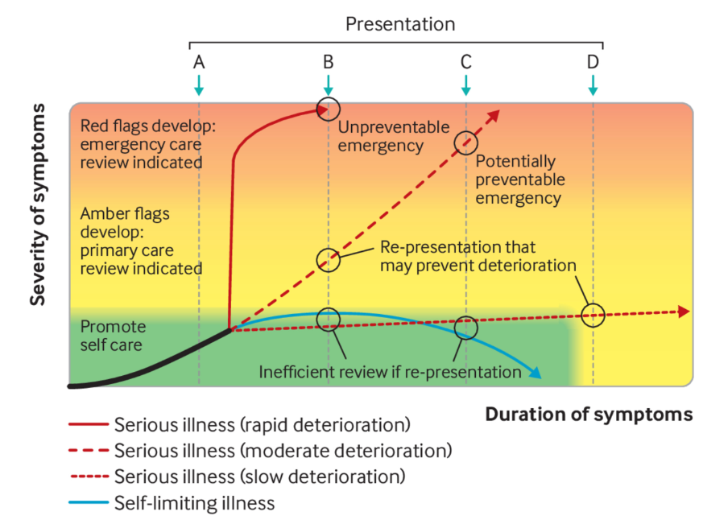
Au-delà de la pensée dichotomique:
Investir le « rien »
Trier
Rechercher de la perspective du patient:
    Durant la consultation d’entrée, attardez-vous sur les idées, les préoccupations et les attentes (ICE) du patient ainsi que sur les éléments d’ordre psychosocial qui ont une influence sur ces aspects (GRADE 1C).
    Apprendre à communiquer peut être utile pour mieux prescrire…
Développer le traitement symptomatique : douleur, fièvre, dysphagie.
Expliquer au patient le changement de paradigme et de pratique qui en découle (pas de test, pas d’AB)
Filets de sécurité:
  Drapeaux verts: évolution attendue
  Drapeaux oranges: complication à moyen terme
  Drapeau rouge: complication à long terme
BMJ 2022;378:e069094http://dx.doi.org/10.1136/bmj-2021-069094

Slide 112
 | Déterminant
 | Incertitude quant au diagnostic | Incertitude/anxiété
Règles de décision clinique chez les enfants gravement malades | Connaissances
POCT-CRP (test rapide dosage CRP) | Ressources
Explorer les préoccupations des patients et leur donner des informations en retour | Pression et anxiété des patients

Slide 113
 | Déterminant
 | Incertitude quant au diagnostic | Incertitude/anxiété
Règles de décision clinique chez les enfants gravement malades | Connaissances
POCT-CRP (test rapide dosage CRP) | Ressources
Explorer les préoccupations des patients et leur donner des informations en retour | Pression et anxiété des patients
Demander les attentes du patient : c'est ainsi que devrait commencer toute consultation | Perception par le médecin de ce que pense et veut le patient | Le patient veut des antibiotiques

Slide 114
“Je trouve qu'il est préférable de dire aux parents, à un moment ou à un autre de la consultation : "Vous attendiez-vous à recevoir des antibiotiques ?” Je pense que cela permet de briser la glace. Car la grande majorité d'entre eux répondront : "Eh bien, non, je ne suis pas venu pour ça". - Horwood et al.

Slide 115
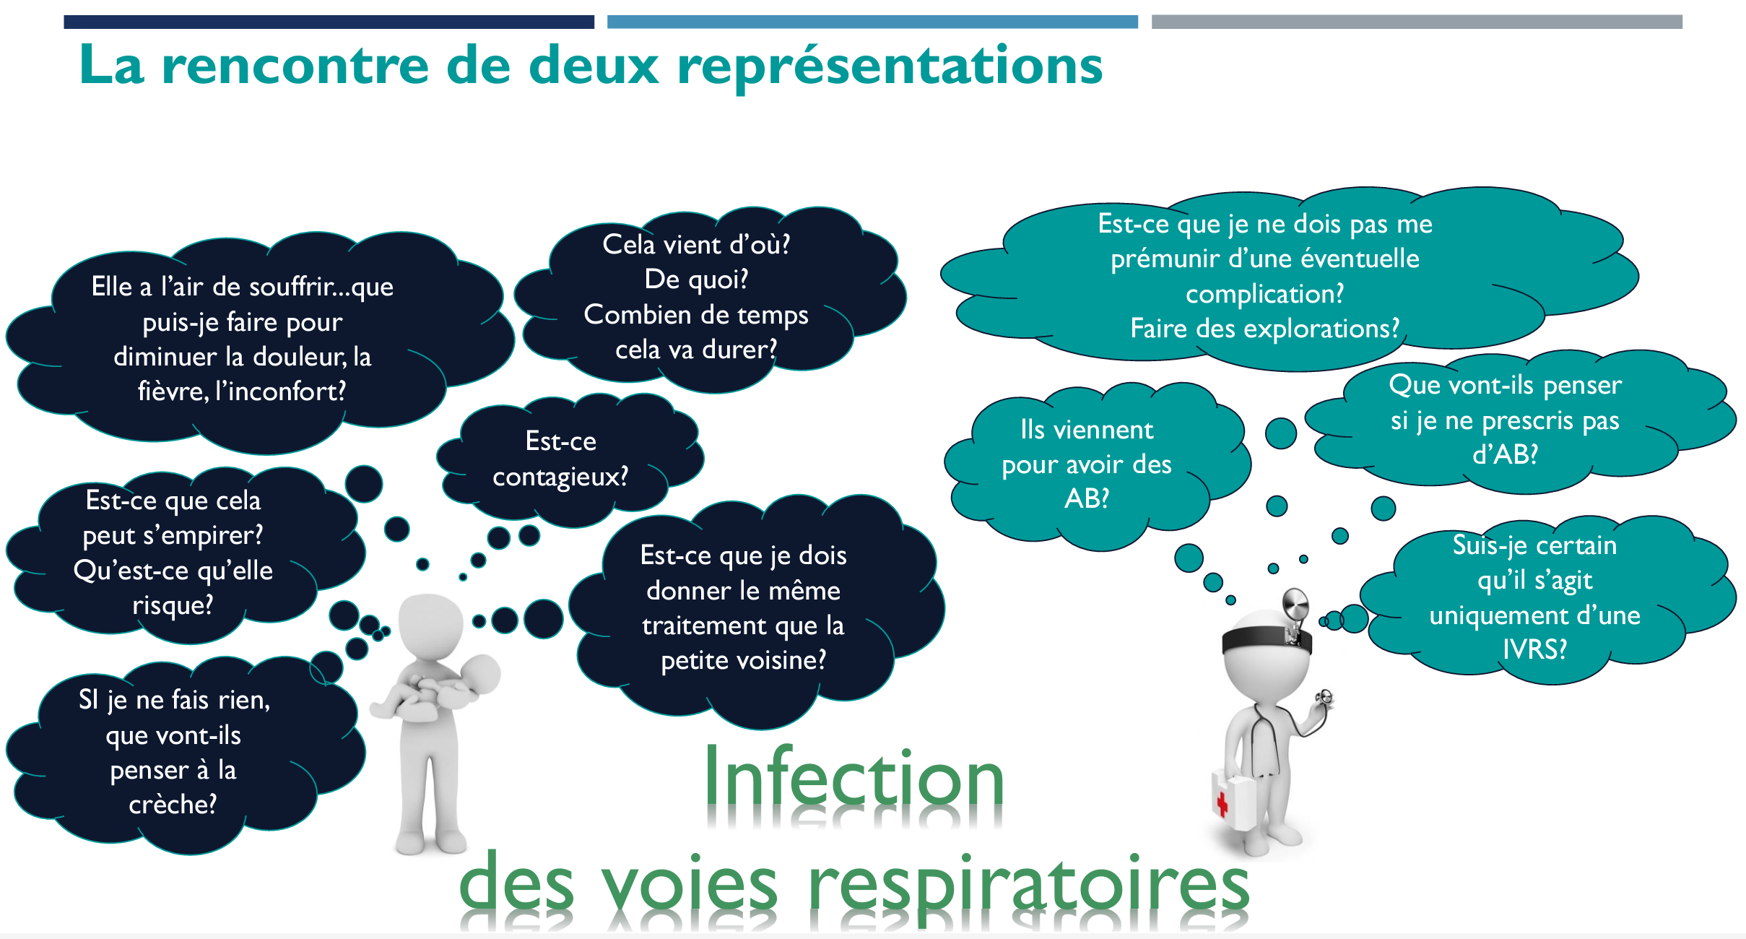

Slide 116
 | Déterminant
 | Incertitude quant au diagnostic | Incertitude/anxiété
Règles de décision clinique chez les enfants gravement malades | Connaissances
POCT-CRP (test rapide dosage CRP) | Ressources
Explorer les préoccupations des patients et leur donner des informations en retour | Pression et anxiété des patients
Demander les attentes du patient : c'est ainsi que devrait commencer toute consultation | Perception par le médecin de ce que pense et veut le patient | Le patient veut des antibiotiques
 | Le patient convaincu/exigeant : "vous savez qu'il ne partira pas sans antibiotiques" | Le patient veut des antibiotiques

Slide 117
Patient convaincu/exigeant : prescription ou conflit
"Je n'aime pas discuter avec les gens et ne pas être d'accord avec eux... s'ils pensent avoir raison dans une certaine mesure, d'une manière ou d'une autre, je ne discute pas avec eux à ce sujet. Même si je pense avoir raison. Je fais donc marche arrière en délivrant une ordonnance, dans certains cas." - Petursson et al.
"Je pense qu'au début, j'étais probablement beaucoup moins confiante pour dire non aux patients, et je pense que maintenant c'est devenu beaucoup plus facile parce que je n'ai pas peur qu'ils me détestent et qu'ils ne reviennent plus jamais.” - Dallas et al.
Médecin généraliste 1 : "Souvent, les patients disent aussi : " Oh, avec moi, ça passe très vite ". Ou "Je prends toujours des antibiotiques" ou "Mon autre médecin généraliste m'a prescrit des antibiotiques et ça marche bien". Alors vous savez déjà que si je ne prescris pas d'antibiotiques, il rappellera dans les deux jours."
Médecin généraliste 2 : "Ou plus jamais." - Coenen et al.
Ou encore une autre voie ?

Slide 118
Utilité de rechercher les représentations en consultation
Maladie
Identité
Cause
Consé-quence
Chronolo-gie
Traitement
Contrôle
« Le premier motif de consultation c’est la peur »
« Expliquer, c’est soigner »
« Le savoir est un antalgique ; le partager est une obligation morale »
« Soigner, c’est simple : ça commence par écouter les questions et leur donner une réponse sensée, une réponse vraie, une réponse précise – car ce genre de réponse rassure. Et, le plus souvent, soigner ça commence par rassurer. »
Martin Winckler
  http://martinwinckler.com/spip.php?article1130

Slide 119
 | Déterminant
 | Incertitude quant au diagnostic | Incertitude/anxiété
Règles de décision clinique chez les enfants gravement malades | Connaissances
POCT-CRP (test rapide dosage CRP) | Ressources
Explorer les préoccupations des patients et leur donner des informations en retour | Pression et anxiété des patients
Demander les attentes du patient : c'est ainsi que devrait commencer toute consultation | Perception par le médecin de ce que pense et veut le patient | Le patient veut des antibiotiques
Faire face à la pression/aux exigences/aux questions contraignantes | Le patient convaincu/exigeant : "vous savez qu'il ne partira pas sans antibiotiques" | Le patient veut des antibiotiques

Slide 120
Parent d'un enfant malade = "Je suis allé voir votre collègue hier. Ce jeune collègue, je ne me souviens plus de son nom. La fièvre n'a pas encore disparu. Et mon petit garçon se sent toujours mal. Je pense vraiment qu'il faut commencer à administrer des antibiotiques maintenant. Son état ne s'améliore pas"
Médecin généraliste = "D'accord, je vais voir". (Vous effectuez un examen clinique, confirmez l'évaluation de votre collègue et constatez un enfant souffrant).
Médecin généraliste = "Il n'y a pas de signes diagnostiques indiquant que la situation s'aggrave. Mais je vois que votre petit garçon souffre".
Parent d'un enfant malade = "Eh bien, je veux que ces problèmes cessent. J'aimerais donc que vous me prescriviez des antibiotiques".
Le téléphone sonne et vous avez pris du retard.
GP = « L’état de l’enfant ne signifie pas qu'il faut prescrire des antibiotiques immédiatement . C'est un point sur lequel les gens se trompent souvent "
Parent avec enfant malade = "Oh..."

Slide 121
GP = "Oui ... (vous passez 5 minutes à expliquer pourquoi il s'agit d'une idée fausse, et quelle est l'information correcte")
Parent d'un enfant malade = "D'accord, mais l’enfant est vraiment pas bien, hé. Et vous dites qu'il n'y a jamais de certitude. Je prendrais donc ce qui est sûr, et je voudrais que quelque chose soit prescrit de toute façon."
GP = "Mais je suggère d'attendre et de voir".
Parent d'un enfant malade = "Et si quelque chose se passe mal ?"
Médecin généraliste = "Vous pouvez toujours joindre le cabinet. Il n'y a pas d'indication pour l'instant à prescrire des antiobiotiques".
Parent d'un enfant malade = "D'accord..."

Slide 122
 | Déterminant
 | Comportement habituel (prescription) Prescription automatique | Par habitude
 | Pression du temps/charge de travail/consultation prolongée | Travail chargé, téléphones, retard
 | Incertitude quant au diagnostic | Incertitude/anxiété
Règles de décision clinique chez les enfants gravement malades | Connaissances
POCT-CRP | Ressources
Explorer les préoccupations des patients et leur donner des informations en retour | Pression et anxiété des patients
Demander les attentes du patient : c'est ainsi que devrait commencer toute consultation | Perception par le médecin de ce que pense et veut le patient | Le patient veut des antibiotiques
Faire face à la pression/aux exigences/aux questions contraignantes | Le patient convaincu/exigeant : "vous savez qu'il ne partira pas sans antibiotiques" | Le patient veut des antibiotiques

Slide 123
Y a-t-il eu des possibilités d'exploration ou d'établissement des motifs de consultation dans ce contexte ?
Parent d'un enfant malade = "Je suis allé voir votre collègue hier. Ce jeune collègue, je ne me souviens plus de son nom. La fièvre n'a pas encore disparu. Et mon petit garçon se sent toujours mal. Je pense vraiment qu'il faut commencer à administrer des antibiotiques maintenant. Son état ne s'améliore pas"
Médecin généraliste = "D'accord, je vais voir". (Vous effectuez un examen clinique, confirmez l'évaluation de votre collègue et constatez un enfant souffrant).
Médecin généraliste = "Il n'y a pas de signes diagnostiques indiquant que la situation s'aggrave. Mais je vois que votre petit garçon souffre".
Parent d'un enfant malade = "Eh bien, je veux que ces problèmes cessent. J'aimerais donc que vous me prescriviez des antibiotiques".
Le téléphone sonne et vous avez pris du retard.
GP = « L’état de l’enfant ne signifie pas qu'il faut prescrire des antibiotiques immédiatement . C'est un point sur lequel les gens se trompent souvent "
Parent avec enfant malade = "Oh..."

Slide 124
Exploration par le biais de questions exploratoires
CONSEILLÉ | NON OPTIMAL | CIBLE
"Vous dites que la situation ne s'améliore pas. Que remarquez-vous chez votre enfant ?" Vous posez ainsi des questions sur les préoccupations et les expériences des parents. Vous montrez que vous entendez sa question et que vous voulez l'écouter. | "D'accord, je vais jeter un coup d'œil" | Si vous entendez des préoccupations, ou si vous pensez entendre des attentes, il est logique de chercher à connaître le cadre de référence du patient ("qu'est-ce qui se cache derrière tout cela ?").
"Que se passe-t-il d'autre ? Y a-t-il quelque chose qui vous inquiète ?" Cela peut ouvrir la porte à d'autres préoccupations. Par exemple, la crainte d'une infection dont on a entendu parler aux informations. | Dans ce cas, vous ne savez toujours pas pourquoi la personne vient vous voir à nouveau. Vous risquez également de renforcer le cadre de référence de la personne, ce qui pourrait entraîner davantage de conflits et de résistance aux nouvelles informations que vous apporterez par la suite.
"Vous m'avez dit que vous étiez déjà venu. Qu'est-ce qui vous fait revenir ?" Cela ouvre la porte à des préoccupations ou à des attentes de la part des parents. | Vous pouvez également affirmer dans ce contexte, la méfiance que la personne peut avoir à l'égard d'un collègue.

Slide 125
Avez-vous un exemple de question d’exploration ?

Slide 126
Il existe un certain nombre de questions utiles et approfondies. Le médecin peut les intégrer à son propre répertoire lors des consultations.
Les réflexions permettent d'explorer/approfondir davantage
  "Je n'ai aucune confiance en elle.” “Il ne s'améliore pas.” “Je veux un antiobiotique pour mon enfant malade". Réflexion : "Vous n'avez pas confiance dans l'amélioration de la situation si un antibiotique n'est pas prescrit".
  "C'était il y a six mois. Ensuite, mon petit garçon a également eu une infection grave. Il a fallu lui administrer des antibiotiques. Réflexion : Vous constatez que votre fils a le même problème qu'il y a six mois et que l'antibiotique est le seul remède."

Slide 127
Y a-t-il eu des possibilités d'exploration ou d'établissement des motifs de consultation dans ce contexte ?
Parent d'un enfant malade = "Je suis allé voir votre collègue hier. Ce jeune collègue, je ne me souviens plus de son nom. La fièvre n'a pas encore disparu. Et mon petit garçon se sent toujours mal. Je pense vraiment qu'il faut commencer à administrer des antibiotiques maintenant. Son état ne s'améliore pas"
Médecin généraliste = "D'accord, je vais voir". (Vous effectuez un examen clinique, confirmez l'évaluation de votre collègue et constatez un enfant souffrant).
Médecin généraliste = "Il n'y a pas de signes diagnostiques indiquant que la situation s'aggrave. Mais je vois que votre petit garçon souffre".
Parent d'un enfant malade = "Eh bien, je veux que ces problèmes cessent. J'aimerais donc que vous me prescriviez des antibiotiques".
Le téléphone sonne et vous avez pris du retard.
GP = « L’état de l’enfant ne signifie pas qu'il faut prescrire des antibiotiques immédiatement . C'est un point sur lequel les gens se trompent souvent "
Parent avec enfant malade = "Oh..."

Slide 128
Établissement de l'ordre du jour
CONSEILLÉ | NON OPTIMAL | Cible
"Vous êtes inquiet. Alors c'est bien que vous veniez." Ce faisant, vous renforcez le jugement du parent. Les inquiétudes sont réelles, elles ne peuvent être remises en question. | "D'accord, je vais jeter un coup d'œil" | Le fait de structurer apporte de la sérénité et une certaine direction. Toutefois, il est important d'indiquer dans votre agenda de consultation (structuration) que vous tenez compte du point de vue du patient.
"Je propose ce qui suit : J'écouterai la question exacte que vous posez. Ensuite, j'examinerai votre petit fils, tout en exprimant mon opinion. Vous pourrez certainement me poser des questions si quelque chose n'est pas clair. Et puis nous verrons ensemble quel est le meilleur plan pour votre petit garçon.” |  | Ce qui est utile, c'est que vous pouvez toujours vous référer à dans votre agenda de consultation (structuration) pendant la consultation. (Par exemple : "Je vois qu'il nous reste 5 minutes : "Je vois qu'il nous reste 5 minutes. Pouvons-nous discuter spécifiquement de ce qui peut vous aider, vous et votre fils ?)
"C'est bon pour vous ?" Vérifiez auprès de la personne !

Slide 129
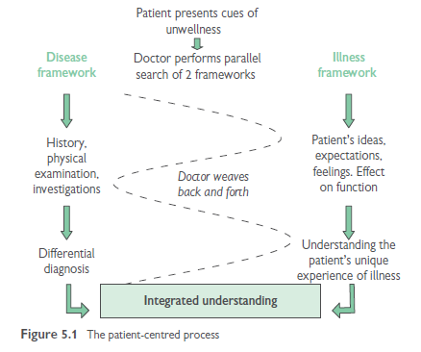
A retenir: un Processus dynamique, qui voyage entre les 2 perspectives
Oxford Handbook of General Practice

Slide 130
Parent d'un enfant malade = "Je suis allé voir votre collègue hier. Ce jeune collègue, je ne me souviens plus de son nom. La fièvre n'a pas encore disparu. Et mon petit garçon se sent toujours mal. Je pense vraiment qu'il faut commencer à administrer des antibiotiques maintenant. Son état ne s'améliore pas"
Médecin généraliste = "D'accord, je vais voir". (Vous effectuez un examen clinique, confirmez l'évaluation de votre collègue et constatez un enfant souffrant).
Médecin généraliste = "Il n'y a pas de signes diagnostiques indiquant que la situation s'aggrave. Mais je vois que votre petit garçon souffre".
Parent d'un enfant malade = "Eh bien, je veux que ces problèmes cessent. J'aimerais donc que vous me prescriviez des antibiotiques".
Le téléphone sonne et vous avez pris du retard.
GP = « L’état de l’enfant ne signifie pas qu'il faut prescrire des antibiotiques immédiatement . C'est un point sur lequel les gens se trompent souvent "
Parent avec enfant malade = "Oh..."
Y a-t-il eu des possibilités de faire les choses différemment ?

Slide 131
Il existe un certain nombre de questions utiles et approfondies. Le médecin peut les intégrer à son propre arsenal lors des consultations.
Les réflexions permettent d'explorer/approfondir davantage
  "Je n'ai aucune confiance en elle.” “Il ne s'améliore pas.” “Je veux un antiobiotique pour mon enfant malade". Réflexion : "Vous n'avez pas confiance dans l'amélioration de la situation si un antibiotique n'est pas prescrit".
  "C'était il y a six mois. Ensuite, mon petit garçon a également eu une infection grave. Il a fallu lui administrer des antibiotiques. Réflexion : Vous constatez que votre fils a le même problème qu'il y a six mois et que l'antibiotique est le seul remède."

Slide 132
Donner des informations
CONSEILLÉ | NON OPTIMAL | Cible
"Quelle est votre expérience de la maladie et des antibiotiques ? Demander : quelles sont les connaissances préalables de la personne ? | "L’état de l’enfant ne signifie pas qu'il faut prescrire des antibiotiques immédiatement " | L'information doit être adaptée aux besoins et aux préoccupations de la personne.
"J'ai remarqué que vous avez déjà fait quelques recherches, notamment sur l'action des antibiotiques. Est-ce que je peux vous donner plus d'informations sur la résistance aux antibiotiques ?" Demande d'autorisation | C'est peut-être vrai. Mais vous ne savez pas si la personne a réellement besoin de ces informations. Peut-être ne faites-vous que répéter ce qu'elle sait déjà elle-même. | Les informations que vous donnez sont ciblées, encourageantes et modérées.
"(Donner des informations oralement). Quand vous entendez cela maintenant, qu'est-ce que cela vous fait ?" Fournir des informations appropriées et susciter une réaction en retour. | Vous risquez même de donner trop d'informations à la fois. Cela n'aidera pas non plus la personne.

Slide 133
Vous = "Oui” ... (vous passez 5 minutes à expliquer pourquoi il s'agit d'une erreur et quelle est l'information correcte)
Parent d'un enfant malade = "D'accord, mais l’enfant est vraiment pas bien, hé. Et vous dites qu'il n'y a jamais de certitude. Alors je prendrais la chose sûre, et je voudrais que quelque chose soit prescrit de toute façon."
Vous = "Mais je suggère d'attendre et de voir".
Parent d'un enfant malade = "Et si quelque chose se passe mal ?"
Vous = "Vous pouvez toujours joindre le cabinet. Il n'y a pas d'indication pour l'instant à prescrire des antiobiotiques".
Parent d'un enfant malade = "D'accord..."
Il s'agit d'une réaction de résistance. Donner des informations appropriées peut vous aider à éviter ce type de réaction !

Slide 134
Vous = "Oui ... (vous passez 5 minutes à expliquer pourquoi il s'agit d'un sophisme et quelle est l'information correcte)"
Parent d'un enfant malade = "D'accord, mais ce fardeau est là maintenant, hé. Et vous dites qu'il n'y a jamais de certitude. Alors je prendrais la chose sûre, et je voudrais que quelque chose soit prescrit de toute façon."
Vous = "Mais je suggère d'attendre et de voir".
Parent d'un enfant malade = "Et si quelque chose se passe mal ?"
Vous = "Vous pouvez toujours joindre le cabinet. Il n'y a pas d'indication pour l'instant à prescrire des antiobiotiques".
Parent d'un enfant malade = "D'accord..."
Il est important d'intégrer la sécurité ! C'est beaucoup trop vague et trop peu détaillé !

Slide 135
Comment intégrer la sécurité dans ce domaine ?
Que diriez-vous au parent ?

Slide 136
Le renforcement de la sécurité est important tant du point de vue du soignant que de celui du patient
Elle doit être aussi claire et concrète que possible.
  NON OPTIMAL = "Mais je suggère d'attendre et de voir".
  CONSEILLÉ = "Vous avez maintenant une forte fièvre d'environ 39 degrés. Nous sommes mercredi. Normalement, la fièvre persiste jusqu'à samedi matin. Jusqu'à cette date, vous pouvez donc encore avoir des températures supérieures à 38,5°C. À partir de samedi soir, la fièvre devrait diminuer, puis la température devrait descendre en dessous de 38,5 °C. Si cela persiste, je vous suggère de contacter le médecin de garde samedi après-midi. Il pourra vous examiner plus précisément et vous prescrire des médicaments si nécessaire. Mais d'ici là, l'infection va certainement persister et nous devons être patients"

Slide 137
Une information précieuse : les Filets de sécurité
Ce à quoi le patient peut s’attendre (“green flag”)
  Délai, symptoms ou signes spécifiques, selon le patient
Ce qu’il faut surveiller: drapeaux oranges/rouges
  Et leur chronologie
Où et comment reconsulter
Parler du doute diagnostique
Support écrit
BMJ 2022;378:e069094http://dx.doi.org/10.1136/bmj-2021-069094

Slide 138
Parfois, d'autres symptômes préoccupent également le patient. Il est important de clarifier ce point (voir les questions exploratoires) afin d'encourager les patients à se soigner correctement.
Les informations sur les soins auto-administrés doivent également être aussi claires que possible
  NON OPTIMAL = "Il est normal de tousser pendant un certain temps".
    Qu'est-ce qui est égal ?
    La toux peut être très menaçante et gênante
  CONSEILLÉ = "Vous avez indiqué que votre toux vous gênait. Permettez-moi d'abord de vous dire qu'une telle toux est tout à fait normale et qu'elle peut même persister pendant des semaines. Au bout de trois semaines, elle diminuera progressivement. Dans l'intervalle, les éléments suivants peuvent contribuer à réduire cette gêne (...)".

Slide 139
Outils/techniques concret.es pour les médecins généralistes | Intervention | Déterminant
 |  | Comportement habituel (prescription) Prescription automatique
Rappels de la structuration de la consultation “agenda setting” Conseils pour l'établissement de l'ordre du jour |  | Pression du temps/charge de travail/consultation prolongée
 |  | Incertitude quant au diagnostic
 | Règles de décision clinique chez les enfants gravement malades | Connaissances
 | POCT-CRP (test rapide dosage CRP) | Ressources
Rappels (visuels) Liste de questions exploratoires et de réflexions + conseils de communication GRACE | Explorer les préoccupations des patients et leur faire part de leurs réactions | Patients sous pression/anxiété
Liste de questions approfondies + conseils de communication GRACE | Demander les attentes du patient : c'est ainsi que devrait commencer toute consultation | Perception par le médecin de ce que pense et veut le patient
Rappels (visuels) Techniques pour donner des informations appropriées | Faire face à la pression/aux exigences/aux questions contraignantes | Le patient convaincu/exigeant : "vous savez qu'il ne partira pas sans antibiotiques"

Slide 140
Outils/techniques concrets pour les médecins généralistes | Intervention | Déterminant
 |  | Comportement habituel (prescription) Prescription automatique
Rappels pour le réglage du calendrier Conseils pour l'établissement de l'ordre du jour |  | Pression du temps/charge de travail/consultation prolongée
 |  | Incertitude quant au diagnostic
 | Règles de décision clinique chez les enfants gravement malades | Connaissances
 | POC-CRP | Ressources
Rappels (visuels) Liste de questions exploratoires et de réflexions Conseils de communication GRACE | Explorer les préoccupations des patients et leur faire part de leurs réactions | Pression et anxiété des patients
 | Demander les attentes du patient : c'est ainsi que devrait commencer toute consultation | Perception par le médecin de ce que pense et veut le patient
Rappels (visuels) Techniques pour donner des informations appropriées | Faire face à la pression/aux exigences/aux questions contraignantes | Le patient convaincu/exigeant : "vous savez qu'il ne partira pas sans antibiotiques"
+ importance de la réflexion sur les consultations et de la préparation des consultations !

Slide 141

Formation - partie 2
  Approfondir les techniques et outils de communication
  Vue sur l’apport de techniques et d'outils dans les moments d'intervision
  Encourager la réflexion

Slide 142
Médico-légal
"
Prescrire inutilement des antibiotiques et provoquer des effets secondaires est dommageable
Ne pas prescrire d'antibiotiques en cas de maladie grave est une erreur

Slide 143
"La prescription d'antibiotiques prend 5 minutes
Expliquer qu'ils n'ont pas besoin d'antibiotiques prend 15 minutes".
Gain de temps, mais les patients reviennent toujours avec la même question. Les patients apprennent à associer leur guérison aux antibiotiques
"... il y a deux manières de procéder, la manière rapide et la manière correcte..." - Biezen et al.
"... si vous les éduquez tôt, vous aurez beaucoup moins de problèmes par la suite" - Biezen et al.
Selon des médecins expérimentés, il n'y a pas d'investissement en temps supplémentaire
=> discours qui leur permet de convaincre les patients en quelques minutes

Slide 144
Déterminants influençant le comportement en matière de prescription
Facteurs liés aux médecins
Facteurs liés aux patients
Facteurs liés à la consultation
Revue systématique de la littérature sur les facteurs influençant le comportement en matière de prescription d'antibiotiques.
Demeulenaere Maxim, De Sutter An, Heytens Stefan 2020

Slide 145
Déterminants influençant le comportement en matière de prescription
Facteurs liés aux médecins
  Expérience
  Lignes directrices en matière de connaissances et implémentation
  Avis sur la résistance aux anti-microbiens
  Influences externes (industries pharmaceutiques)
  Continuité des soins aux patients
Facteurs liés au patient
  Facteurs personnels (âge, comorbidité, perception des symptômes, expérience passée)
  Facteurs sociaux
  Influences environnementales (connaissances, informations, politique des crèches)

Slide 146
Déterminants influençant le comportement en matière de prescription
Facteurs liés à la consultation
  Anxiété ou sentiment d’inconfort
  Communications
  Utile : volonté d'aider
  Pression du temps ou fatigue
  Préservation de soi

Slide 147
AUTOFORMATION + BOÎTE À OUTILS
[21h40 – 21h50]

Slide 148
BOITE A OUTILS NUMÉRIQUES
Contenu
les obstacles (barrières) qui peuvent empêcher l'utilisation optimale des antibiotiques -> les solutions possibles
Boîte à outils numériques (matériel de soutien pour répondre aux différents obstacles)
Connaissances -> guidelines et e-learning
Compétences -> outils de communication
Incertitude du médecin généraliste -> ex: conseils de sécurités ("safety netting"), …
Attentes et éducation des patients -> brochure destinée aux patients
(qui peut être utilisée lors de la consultation)
Augmenter votre expérience et mettre en place un plan d'action

Slide 149


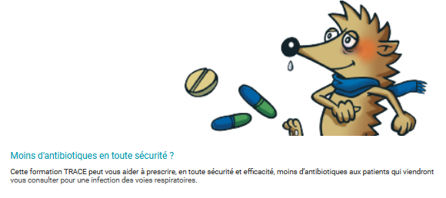

ACTIVITÉS : Kit d'auto-apprentissage
Preuves
e-learning
Éducation des patients
TRACE

Slide 150
ACTIVITÉS : Kit d'auto-apprentissage
e-learning
Preuves
Éducation des patients
TRACE
Site web (Boîte à outils et Kit d’auto-apprentissage) disponible à partir de la fin du mois de juin.
Vous en serez informés par E-MAIL (ainsi que des mises à jour pendant l'été).
Vos commentaires sont les bienvenus !

Slide 151
ACTIVITÉS (matériel d'auto-apprentissage et boîte à outils)
AUTO- APPRENTISSAGE :
e-learning
TRACE
GRACE
[en cours de révision]
[sera disponible via la plateforme INAMI]
[Vous en serez informés par mail]
PREREQUIS à la formation (partie 2)

Slide 152

ACTIVITÉS ET CALENDRIER
PRéparation du projet Activités prévues Ressources et supports
Juin 2023 | Participation à la formation (partie 1) Mardi 20/06/2023 [en soirée] en ligne | Contenus de la formation I : Présentation du projet, discussion de cas Les aides à la pratique : boîte à outils numériques, plan de recrutement du groupe de médecins généralistes locaux (*) Introduction aux concepts d’évolution de la pratique (déterminants des comportements de prescription)
Juillet - Août 2023 | AUTO-APPRENTISSAGE + recrutement de son groupe de médecins généralistes locaux | Kit d’auto-apprentissage et de préparation Boîte à outils numériques Plan de recrutement de son groupe de médecins généralistes locaux (*)
Début octobre 2023 | Participation à la formation (partie 2) Date à définir [en soirée] en ligne | Contenus de la formation II : Aide à la pratique pour : Faire évoluer sa pratique sur base de l’Entretien Motivationnel Modérer l'intervision Générer du feedback
Octobre 2023 | DEMARRAGE DU PROJET D’IMPLEMENTATION | Matériel d’aide au lancement du projet pour son groupe de médecins généralistes

Slide 153
ACTIVITÉS ET CALENDRIER
[21h50 – 22h]

Slide 154
ACTIVITÉS ET CALENDRIER
PRéparation du projet Activités prévues Ressources et supports
Juin 2023 | Participation à la formation (partie 1) Mardi 20/06/2023 [en soirée] en ligne | Contenus de la formation I : Présentation du projet, discussion de cas Les aides à la pratique : boîte à outils numériques, plan de recrutement du groupe de médecins généralistes locaux (*) Introduction aux concepts d’évolution de la pratique (déterminants des comportements de prescription)
Juillet - Août 2023 | AUTO-APPRENTISSAGE + recrutement de son groupe de médecins généralistes locaux | Kit d’auto-apprentissage et de préparation Boîte à outils numériques Plan de recrutement de son groupe de médecins généralistes locaux (*)
Début octobre 2023 | Participation à la formation (partie 2) Date à définir [en soirée] en ligne | Contenus de la formation II : Aide à la pratique pour : Faire évoluer sa pratique sur base de l’Entretien Motivationnel Modérer l'intervision Générer du feedback
Octobre 2023 | DEMARRAGE DU PROJET D’IMPLEMENTATION | Matériel d’aide au lancement du projet pour son groupe de médecins généralistes

Slide 155
ACTIVITÉS ET CALENDRIER
PRéparation du projet Activités prévues Ressources et supports
Juin 2023 | Participation à la formation (partie 1) Mardi 20/06/2023 [en soirée] en ligne | Contenus de la formation I : Présentation du projet, discussion de cas Les aides à la pratique : boîte à outils numériques, plan de recrutement du groupe de médecins généralistes locaux (*) Introduction aux concepts d’évolution de la pratique (déterminants des comportements de prescription)
Juillet - Août 2023 | AUTO-APPRENTISSAGE + recrutement de son groupe de médecins généralistes locaux | Kit d’auto-apprentissage et de préparation Boîte à outils numériques Plan de recrutement de son groupe de médecins généralistes locaux
Septembre 2023 | Participation à la formation (partie 2) Date à définir [en soirée] en ligne | Contenus de la formation II : Aide à la pratique pour : Faire évoluer sa pratique sur base de l’Entretien Motivationnel Modérer l'intervision Générer du feedback
Octobre 2023 | DEMARRAGE DU PROJET D’IMPLEMENTATION | Matériel d’aide au lancement du projet pour son groupe de médecins généralistes

Slide 156
ACTIVITÉS - recrutement de vos médecins généralistes
Quel groupe de médecins généralistes recruter en tant que « référent local » ?
Profil du médecin généraliste participant
- Exercer dans la région du référent local.
- Utiliser de préférence le logiciel médical CareConnect en raison de la disponibilité actuelle du feedback dans le DMI.
Tâches attendues :
- Participer pendant 1 an à une réunion de lancement et 4 intervisions avec le référent local.
Répondre aux questionnaires d’évaluation du projet.
Pourquoi collaborer à ce projet en tant que médecin généraliste ?
- Améliorer la qualité des soins et renforcer son expérience et son expertise.

Slide 157
ACTIVITÉS - Recrutement de vos médecins généralistes
Conseils et astuces
Recrutement via son cabinet/sa pratique, son réseau, CMP, GLEM, Cercle, OST/HOST, médecin coordinateur, délégué ...
Utiliser préférentiellement CareConnect (au minimum 6 MG/Assistant)
......
Lancement durant l'été :
Contact par mail ou par téléphone : fin juillet/ fin août
Réunion de lancement et première intervision (date à fixer en octobre)​
Inscription des médecins généralistes pour participer à ce projet (modalités à venir)

Slide 158
Recrutement de médecins généralistes (FAQ)
Puis-je demander à tous les collègues du GLEM de participer en tant que médecin généraliste ?
Oui, condition = utiliser préférentiellement CareConnect
Le module audit et feed-back des antibiotiques sera-t-il également intégré dans d'autres logiciels ?
Il est prévu qu'il soit disponible dans tous les systèmes DMI belges d'ici le 21/12/23.
(date limite pour le soutien financier par l'INAMI)
Quelles sont les mesures d'encouragement prévues pour les médecins généralistes participants ?
SOUS RÉSERVE D'ACCEPTATION : accréditation
Expertise et expérience dans différents domaines
Audit et Feedback/Baromètre
Changements de comportement
Réseau
§Les ATB et la résistance aux ATB sont des sujets majeurs pour les Etats et les politiques dans les années à venir !

Slide 159
ACTIVITÉS ET CALENDRIER
implémentation du projet en 4 etapes Activités prévues Ressources et supports
Q3 2023 | Modération d'une intervision avec votre groupe de médecins généralistes (date à définir par trimestre) Entretien individuel avec un médecin généraliste si nécessaire (discussion d’un problème spécifique) Contribution à l'évaluation du plan d’implémentation : questionnaires (au début, à mi-parcours, en fin) intervisions en collaboration avec un partenaire du consortium (2x) | Audit et feedback antibiotiques (accessibilité actuellement uniquement via CareConnect) Boîte à outils numérique Feuile de route, Guide des contenus et d’informations pratiques Liste de contacts en cas de questions et d'expertise complémentaire
Q1 2024
Q2 2024
Q3 2024

Slide 160
ACTIVITÉS ET CALENDRIER
Programme de formation - partie II (en ligne – Début octobre)
Questions
Feuille de route et matériel d'aide à la pratique
Sujets de la formation - partie II
Modération de l'intervision
Comment donner un retour d'information
L'entretien motivationnel
Soutien supplémentaire via
Intervisions/groupes de discussion (référents locaux + facilitateurs de processus)
Réponse aux questionnements
Partage d'expérience et d'expertise
Les retours réguliers et les évaluations du projet

Slide 161
QUESTIONS ET REMARQUES
[22h]

Slide 162
QUIZ 6 – TAKE HOME MESSAGES
Quel message principal retenez-vous de cette formation ?
[www.wooclap.com Code: DTETDY]

Slide 163
QUIZ 7
En préparation de la deuxième partie de la formation, avez-vous une question/remarque à nous transmettre ?
[www.wooclap.com Code: DTETDY]

Slide 164

Projet d’implémentation
GESTION LOCALE DES ANTIBIOTIQUE DANS LES INFECTIONS RESPIRATOIRES
MERCI
ON SE RECONTACTE PAR MAIL OU PAR TELEPHONE
FIN JUILLET/ FIN AOUT
Pour toute question ou remarque : anneleen.janssen@domusmedica.be

